Slide 1

商务沟通方法与技能

Slide 2

常文娟 教学主管
社区名称：小常老师
微博：尚德机构小常老师耶
邮箱：changwenjuan@sunlands.com

Slide 3
课堂纪律说明：
1.上课过程当中老师不回答任何与课堂无关的问题，思维跟紧我，有问题课间休息以及课后5分钟提问。 如有没来得及回复的，可在APP群里或者发邮件提问。
2. 必须按时出勤，上课过程中不许无故离开；
3.课后随堂考/作业必须完成；
4.大家可以帮助回答其他同学的问题，并维护课堂纪律；

Slide 4
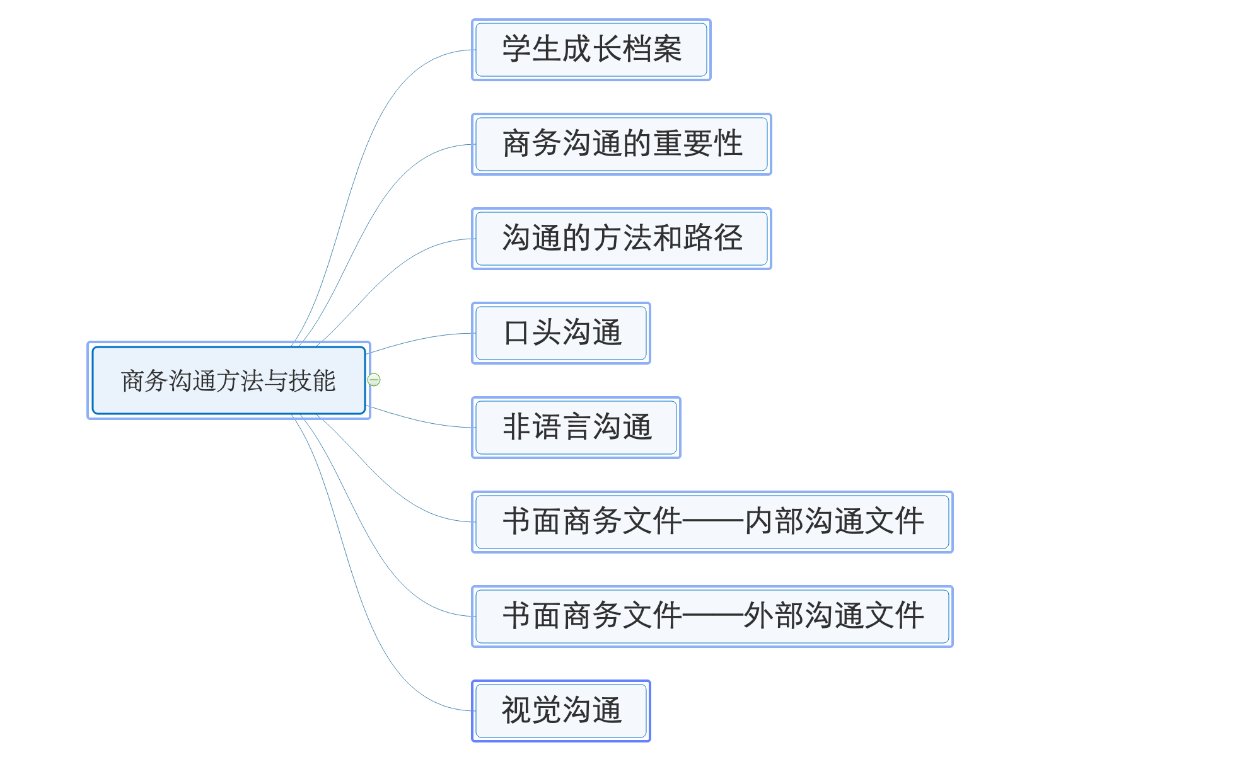
课程目录

Slide 5
PART 2 做题回顾知识点
第一次课
PART 3 做题回顾知识点
第二次课
PART 1 串知识点
第三次课

Slide 6
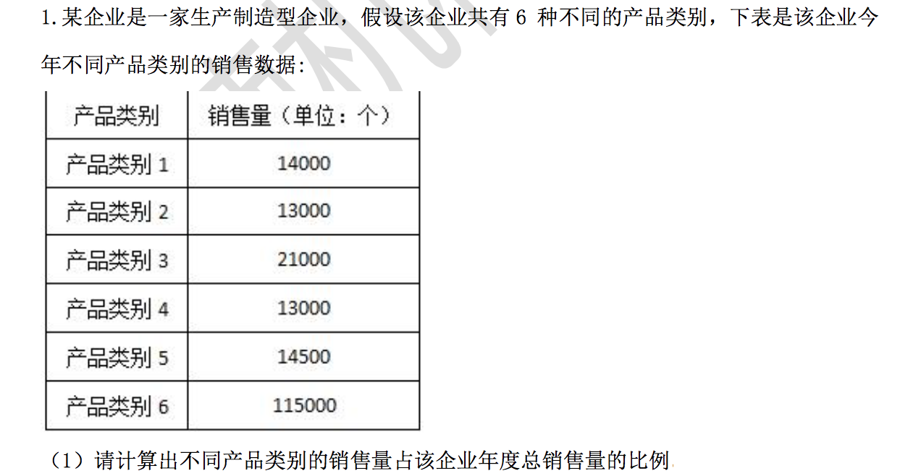

Slide 7
某企业为了及时获取公司产品的销售情况，每年都会针对他们企业产品的目标消费对象进行一个分析，统计数据如下:
18岁以下:2009年女性为170000人，男性为230000人；2010年女性为195000人，男性为235000人；2011年女性为1 80000人，男性为260000人；2012年女性为220000人，男性为230000 人。
18~30岁:2009年女性为200000人，男性为260000人；2010年女性为195000人，男性为235000人；2011年女性为210000人，男性为240000人；2012年女性为220000 人，男性为250000人。
31~50岁:2009年女性为260000人，男性为260000人；2010年女性为270000人，男性为235000人；2011年女性为240000人，男性为260000人；2012年女性为245000人，男性为250 000 人。
51岁以上:2009年女性为50000人，男性为40000人；2010年女性为40000人，男性为50000人；2011年女性为45000人，男性为45000人；2012年女性为50000人，男性为35000人。
1. 将上述数据转换成表格形式。
2. 绘制出条形图展示上述数据。

Slide 8
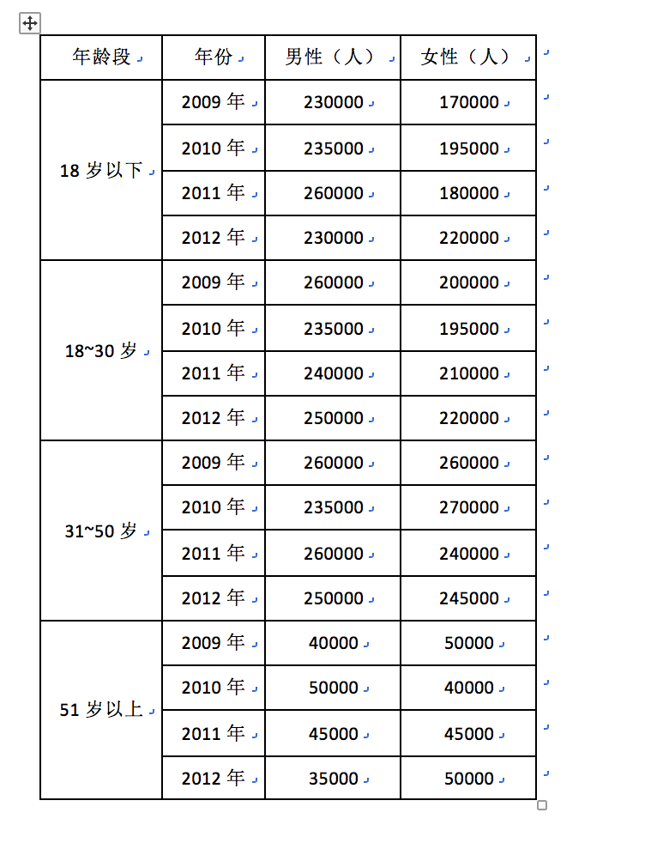

Slide 9
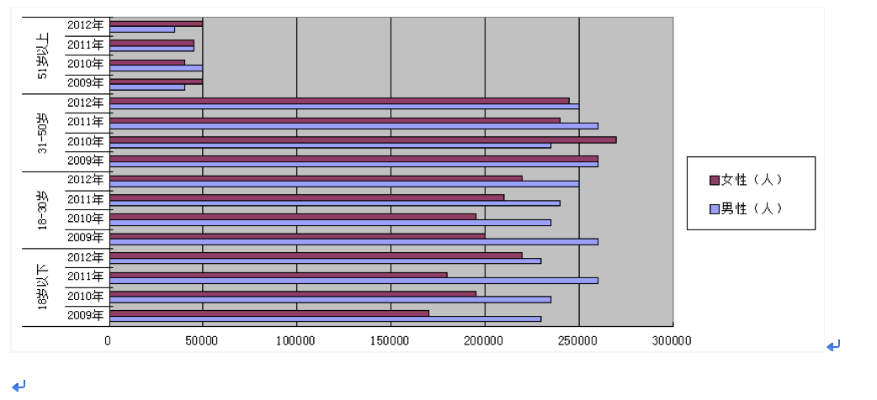

Slide 10
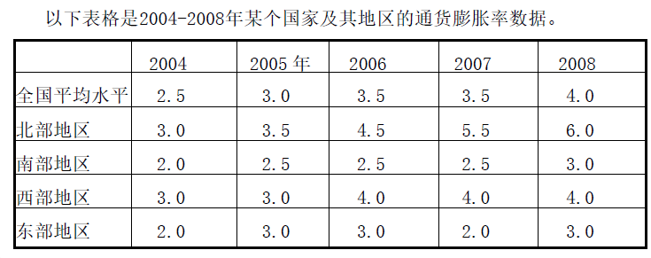
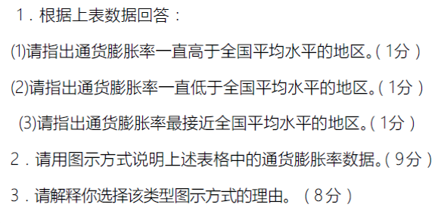
真题演练

Slide 11
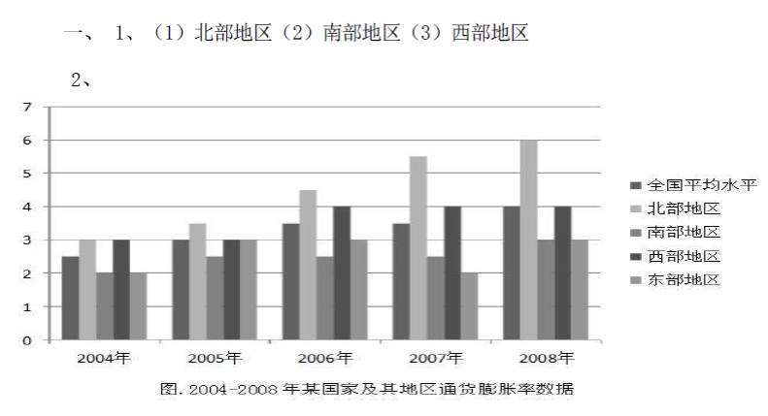

Slide 12
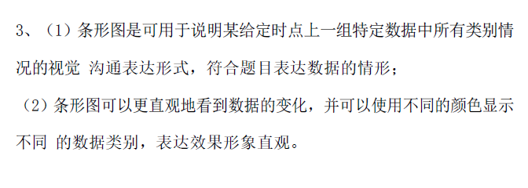
考生可选择条形图或者曲线图，相对来说条形图简单，作为首选；至于原因，考生自圆其说即可得分，或者参考课本 P140 引言部分和 P142 条形图的优点和缺点。 要点：考生画出曲线图或条形图，或者其他任何能够有效阐述题目中数据的图示形式均可。（务必不能忘记图例和图表名称）

Slide 13
考核内容：
第八章 视觉沟通：
1、从图表中获取信息的能力；
2、合理制作图表的能力；
3、了解各个图表的优缺点；

Slide 14
常考图表：
表格
横行、纵行数据合理分配；
优点：可以直观的获取信息，读起来相对容易。
条形图
确定横纵坐标，频距、频数
优点：可以明显的看出数据的上涨和下降，比表格更直观；
缺点：丧失了数据的精准性。
柱状图
与条形图大同小异，只是横坐标的频距不同。

Slide 15
常考图表：
柱状图
横行、纵行数据合理分配；
优点：可以直观的获取信息，读起来相对容易。
曲线图
确定横纵坐标
一般是给出两个数据，看一个特定变量随另一个变量值的变化规律。
饼状图
所占比例。

Slide 16
常考图表：
注意：
名称、横纵坐标、图标、刻度一定要写。

Slide 17
 | 表格 | 条形图 | 柱状图 | 曲线图 | 象形图 | Z型图
优点 | 一目了然，直观清晰 | 很容易看出变化趋势，易于比较数据之间的差别 | 图形显示的比较清晰、直观 能同时对比各个项目在某特定时间内的差异 | 可以清晰的看出数据变化的规律 | 很好的解决了人对成堆数据的困惑 有时还包括幽默元素，能够令大多数人接受 很容易看出数据时间的变化 图形形象、直观 | 易于显示数据变化趋势以及变化幅度，可以直观的反映这种变化以及各组之间的差别
缺点 | 不能一眼看出变化趋势 | 不能快速地看出数量的具体值。 不能准确读出数值，因此丧失了数字的精准性 数据的总值也没有在图中显示出来 | 对于单个项目来说，因各个时间段的变化不是连续的，所以不能反映出项目的变化的明显差异及变化规律 | 在一个以上非独立变量时容易存在包含过多的信息的危险 | 应用范围有限，对于数据趋势等方面理解比较困难 | 不能直接给出具体的数值

Slide 18
金先生是某制品公司的总经理。他是一名专制型管理者，不喜欢下属给他提建议。上周，金先生要求召见手下的一些主管经理，并分别与他们每个人见了面。他指示销售部经理要提高销售额，指示生产部经理要提高产量，指示财务部经理要增加利润。于是，销售经理要求其团队行动起来，销售更多的产品，这意味着需要给采购者提供一定的折扣；生产经理要求其质检人员适当放宽产品的质量监控标准；财务经理则要求对公司销售的所有产品进行提价。
1．请描述金先生的行为造成了哪些问题。（10分）
2．请提出建议，帮助金先生改进沟通方法以更好地达到其目的。(10分）

Slide 19
1.答：（1）金先生是一名专制型管理者，不喜欢下属给他提建议，导致了沟通中缺乏反馈，
无效沟通的问题；
（2）金先生通过轮式沟通的形式分别召见了手下的主管经理，由于没有对公司各职能
部门进行有效协调，导致公司运营出现了部门经营目标互相矛盾的现象。
2.答：（1）首先，金先生应该改变专职型的管理风格为民主的管理风格，由原来的单向沟通
调整为双向沟通， 增加沟通中的对话集反馈，这样可以有效克服沟通障碍；
（2）可以通过全通道式沟通的形式召开公司运营会议，各部门现场集思广益，以提高
沟通的有效性。

Slide 20
参考答案
第 1 小题要点：无反馈，单向沟通，无法了解下属的信息；无横向沟通，部门之间缺乏协调，目标之间相互冲突。
第 2 小题要点：鼓励对话，开展双向沟通，确保得到下属的反馈意见；部门之间要从分协作，完成共同目标。（言之有理即可）

Slide 21
正式和非正式
沟通的途径和方法
途径（路径）
单向和双向
“Y”式
链式
轮式
环式
全通道式
下行沟通
方式
上行沟通
沟通网络
方向
方法
横向沟通

Slide 22
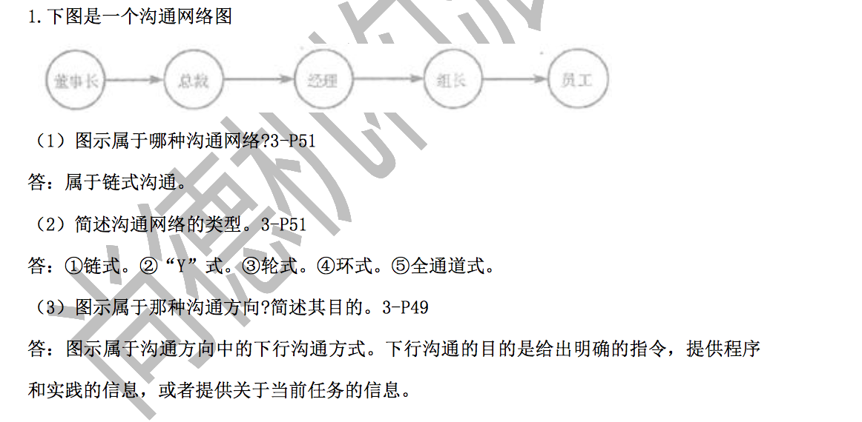

Slide 23
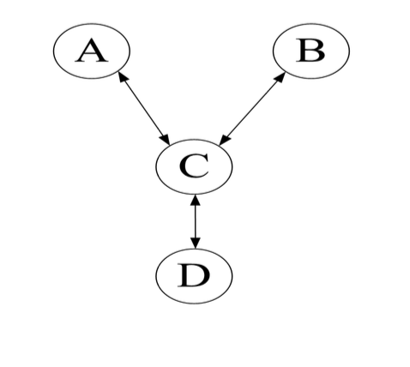
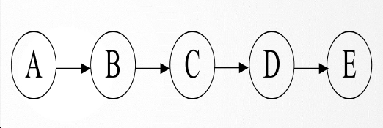
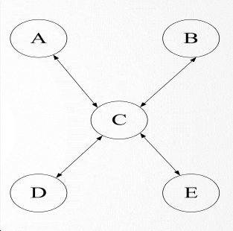
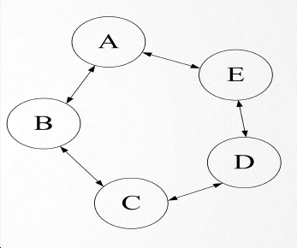
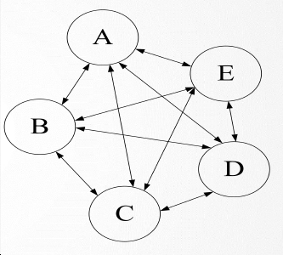
Y式
沟通网络
链式
轮式
环式
全通道式

Slide 24
希尔路16号
赛文市
2009年12月21日
总经理
水壶公司 工业区 泰格市 尊敬的先生：
我于12月16日在赛文市的Great商店购买了一把由贵公司生产的“超值牌”水壶，随信附上购买水壶的凭据。购买当天，水壶就不能使用了。我返回到Great商店，那儿的售货员对我说，我应该向贵公司投诉。当我往贵公司打电话反映这个情况时，接电话的夏普勒斯小姐告诉我要重新买一把水壶。
我想要一把能正常使用的水壶，并且希望夏普勒斯小姐就此事向我道歉。
你的忠实的， 德拉克-约翰逊
假设你是Triton水壶公司的总经理。请写一份备忘录给夏普勒斯小姐，要求她作出解释。(10分)

Slide 25
Triton水壶公司
备忘录
发件人：总经理
收件人：夏普勒斯小姐
主题：顾客投诉
今收到德拉克·约翰逊先生的投诉，其反映近期在Great商店购买了“超值牌”水壶，出现质量问题；同时反映你在处理投诉时处理不当。请你尽快就此事向我作出解释。
日期：2009年12月21日

Slide 26
考核知识点：
内外部文件的格式

Slide 27
备忘录
会议议程
会议记录
报告
通告
企业内部刊物
致意便条
商务信函
商业计划
年度报告
传真和电子邮件
短信服务
内部沟通文件
外部沟通文件

Slide 28
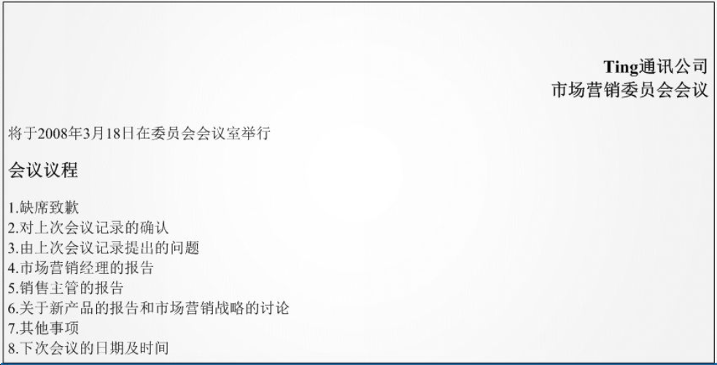
会议议程
1，2，3，7，8必须要有

Slide 29
汤姆·李是格兰杰建筑公司质量委员会的秘书。委员会有四位成员，分别来自公司的四个部门：新建筑部、维修部、历史建筑维护部、建筑供应部。他们的职责是制定政策以保证公司的建筑质量。
委员会有例会制度。会议每四周举行一次，时间为下午2点，地点在101会议室。汤姆在2014年1 月 3 日举行的会议上做了笔记。笔记显示，除詹姆士·赫斯特因外出调查一项引发问题的工作而缺席致歉外，大家都出席了。大家认同了上一次的会议记录，并讨论了其中尚未解决的问题：某客户投诉工期延误、费用超出顸算，詹姆士负责调查该项投诉。詹姆士本应在3 日的会议上提交调查报告，但因他缺席，委员会无法决定解决此问题，挪到下次会议讨论，还是提前召开一个特别会议来讨论。委员会主席宣布看到詹姆士的报告后再做决定。
3日的会议议程主要是听取各个部门的报告。报告应涉及上次会议以来所进行的工作，说明工作中遇到的问题以及解决方要，反映投诉见及所做的回应。所有部门的总结报告都走正面的，表明客户对正在进行的工作感到满意，没有投诉意见。
由于没有其他事项，会议在4:45结束。
请根据案例信息写一份格兰杰建筑公司质量委员会2014年1月3日的会议记录。 (20分)

Slide 30
格兰杰建筑公司
质量委员会会议记录
会议时间：2014年1月3日
会议地点：101会议室
与会人员：新建筑部、维修部、历史建筑维护部、建筑供应部相关人员
1.来自詹姆士·赫斯特的缺席致歉
对上次会议记录的确认
上次会议于2013年12月3日举行，会议记录已提交。与会人员认同了上次会议的会议记录。
由上次会议记录提出的问题
上次会议主要提出的问题有：某客户投诉工期延误、费用超出顸算，詹姆士负责调查该项投诉。对
投诉调查报告
由于詹姆士·赫斯特负责提出调查报告，但本次会议由于出差缺席，所以无法当天解决这个问题，会议主席决定等看到报告后在做决定。
客户对工作的满意度
各部门作出报告，提出了问题和解决方案，反应投诉意见及作出回应，报告都是正面的，客户对正进行的工作感到满意，没有投诉意见。
其他事项
无其他事项，会议在4:45结束。
7.下次会议的时间和地点
会议同意下次会议于2014年2月3日在101会议室举行。

Slide 31
会议记录要点：
（1）会议记录应注明：公司名称、与会人员、时间和地点
（2）会议记录应涵盖会议议程的事项细，通过简要记录会议讨论过程，使得议程在会议记录中得以重现
（3）会议记录应列出缺席并致歉人员名单；会议记录的第一项内容
（4）会议记录的第二项涉及上次会议记录。本次会议或者确认上次会议记录舒适，并记录在案；或者发现上次会议的错误，提出异议；如果上次会议记录得以通过，就只需简单的写明“确认上次会议记录属实”
（5）会议记录的第三项通常是本事会议的讨论事项，列出 1、2、3、???? （6）其他事项
（7）确定下次会议的时间和地点

Slide 32
丽塔·麦克吉本获得了一次而试机会。为了给面试言留下友好的印象，她新买了一套正装，确保自己穿并整洁、端庄。她明白站相坐姿的重要性，自己也没有令人生厌的举止习惯。她对公司做了一备深入了解，比较清楚应聘岗位的职责，有信心能够胜任。
在面试过程中，丽塔有时觉得问题不太好回答，就会停顿一下，思考答案。由于焦虑，她偶尔说些俚语。她对问起做了些笔记，但有两次因为没听懂，请面试官重述。还有一次，她正要作答时，房间里的电话响了，她等着面试官接完电话才作答。还有几次，在面试官还没说完问题时她就想说话，因为她对问题颇有一番见解，很想直抒己见，不过还是克刺住了。
丽塔觉得面试令人疲态，几乎没有问到她“是”或“不是”的简单问题，而是要她对很多不同的问题发表看法，有些问题并不涉及她应聘的岗位。
请说明丽塔在哪三个方面为面试做了充分的准备。（10分）
请分析面试过程，并评价丽塔的表现是否得体。（10分）

Slide 33
1.答：（1）衣着端庄、得体
（2）熟悉面试时个人外表展示方面的要求 (姿态、举止习惯)
（3）对所应聘的公司和岗位进行了深入了解
（4）有信心胜任所应聘的岗位

Slide 34
2.答：
（1）丽塔衣着端庄得体，并做了相应的面试准备，会给面试官留下好的第一印象。
（2）开放式问题居多，丽塔思考答案时停顿应该是值得肯定的。
（3）她没有打断面试官的做法值得肯定。
（4）要求面试官重述问题是勇敢之举，面试官可能对此感到满意。
（5）如果面试官认为自己一开始就把问题说清楚了，那么他可能不喜欢被要求重述问题。但经验丰富的面试官不会介意。
（6）电话响时她没有作答不仅是礼貌的表现 (虽然响电话不一定合适)，还可以确保她回答问题时面试官在注意听。
（7）她使用俚语有失分寸。
面试总体进行得很顺利，丽塔的表现也较为得体。

Slide 35
考核内容：
口头沟通
非语言沟通

Slide 36
说话的语气
语言
倾听技巧
提问方式
有效阐述观点
辅助语言
元信息沟通
暂缓判断
信息分析
非语言沟通
个人外表
肢体语言
工作环境下的非语言沟通
影响口头沟通的因素

Slide 37
丁乐图书印刷厂是一家中等规模的企业，雇佣了约250名员工。该厂围绕生产组建了营销、财会、行政管理、维修等职能部门。新任命的厂长蒂娜·雷利决定在企业内部改进沟通方式，并采取了一系列措施，但效果却并不尽如人意。
蒂娜宣布所有的备忘录和印件不再只发给相关职能部门成员，而是发送给全体员工。她认为此举能使全体员工了解各职能部门的工作情况。但是，员工们并不看这些海量邮件，因而总是忽视了那些真正需要自己注意的邮件。
蒂娜在工作之余召开全体员工大会宣讲企业政策及发展愿景，到会者寥寥无几。到会的员工抱怨浪费时间，且无聊的会议越来越多。
蒂娜安排制作了一份公司简报，但很少有人去阅读，且招致不少抱怨。员工们认为制作简报是一种浪费。
1.请说明蒂娜改进沟通方式努力不成功的原因。（10分）
2.请说明如何在丁乐图书印刷厂构架有效的正式沟通渠道。（10分）

Slide 38
1.答：不成功的原因：
（1）蒂娜建立了单向沟通渠道，无法确定接收者收到并阅读了信息。
（2）员工明显在承受信息过多的困扰。
（3）员工不理解他们为什么要接收看来与其无关的信息，而且拒绝参加既无实际意义又浪费时间的会议。
（4）没有以员工可以接受的方式将改进沟通方式的目的解释清楚。
（5）员工可能没有动力或者超负荷。
（6）员工可能不满新来的厂长，因而批评她的努力。

Slide 39
2.答：改进的措施包括：
（1）如果蒂娜想保留下行沟通，可以成立一个简报小组，由主管或经理直接向下属员工传达指令，还可以更多地利用公告、通知或通告的方式。
（2）更有效的沟通方式是双向沟通，这样蒂娜可以收到反馈。
（3）创建上行沟通渠道，主要形式为：联合咨询委员会、建议体制、工会渠道、申诉程序、纪律程序。为鼓励信息上行沟通，蒂娜可采取“门户开放政策”。
（4）通过跨部门委员会、特别项目组和协调委员会建立横向沟通渠道。

Slide 40
3.3第三节 沟通的方向
沟通方向
 | 形式 | 优点 | 缺点
下行沟通 | 简报小组 员工会议 公告、通知 | 了解组织目标 明确指令 | 命令链太长，沟通速度变慢 命令链中有人不在，系统将停止运转 沟通没有反馈 命令链中产生问题，没有检查系统
上行沟通 | 联合咨询委员会 建议体制 工会渠道 申诉程序 纪律程序 | 了解员工需求 提高工作满意度 | 沟通渠道不顺畅 上级对下级意见不重视 下级缺乏主动反映意见的意愿
横向沟通 | 部门会议 协调会议 组织面谈 | 减少部门间工作矛盾 提高组织凝聚力 | 信息量过多造成多头管理混乱 个体差异性影响沟通的顺畅 滋生小道消息

Slide 41
莎莉．格林是密德尔市一家歌剧社的秘书。
该社委员会于 2009 年 8 月 11 日召开了一次会议。
以下信息是莎莉在会议上记录的内容： 弗莱德·史密斯和华特·穆迪对他们无法出席会议做出了解释。会议由罗斯玛丽，希尔主持，与会者有莎莉·格林、彼德·唐克思、琳达·迈克尔、玛丽·伍德和保罗，希尔。会议确认了上次会议的会议记 录。在上次会议之前，有会员抱怨剧社对严肃音乐不感兴趣，秘书称她已经寄出了在上次会议上确认的关 于此事的复函。本次会议议程的主要事项是有关剧社的演出安排。剧社决定在 2009 年 12 月上演《音乐专声》并在 9 月份进行预演，由琳达，迈克尔担任制片，由保罗、琳达和玛丽决定角色人选。会议还决定每 周二晚上在乡村礼堂进行排练，正式演出将在密德尔市运动场进行。彼得将与三家服装出租公司接洽，并就价格和服装款式向委员会汇报，由委员会决定签约公司。会议讨论了如何对剧目进行宣传，决定 在当地报纸上刊登广告，并且给全体会员写信告知此事。会议议程事项讨论完毕后，委员 会决定两周后再次开会讨论进展情况。
请根据上述材料，使用正确的格式撰写一份委员会会议的记录。（20 分）

Slide 42
密德尔市歌剧社
委员会会议记录
于 2009 年 8 月 11 日在委员会会议室举行
与会人员：罗斯玛丽·希尔，莎莉·格林、彼德·唐克思、琳达·迈克尔、玛丽·伍德、保罗·希尔
1、来自弗莱德•史密斯和华特•穆迪的缺席致歉
2、对上次会议记录的确认 上次会议记录已提交，与会人员对会议记录无异议。
3、由上次会议记录提出的问题 有会员抱怨剧社对严肃音乐不感兴趣，秘书称她已经寄出了在上次会议上确认的关于此事的复函。
4、有关剧社的演出安排
剧社决定在 2009 年 12 月上演《音乐专声》并在 9 月份进行预演，由琳达、迈克尔担任制片，由保罗、琳达和 玛丽决定角色人选。会议还决定每周二晚上在乡村礼堂进行排练，正式演出将在密德尔市运动场进行。
5、其他事项
彼得将与三家服装出租公司接洽，并就价格和服装款式向委员会汇报，由委员会决定签约公司。会议讨论了如 何对剧目进行宣传，决定 在当地报纸上刊登广告，并且给全体会员写信告知此事。
6、下次会议的日期及时间
会议同意下次会议定在 2009 年 8 月 25 日召开，具体时间会进一步通知。

Slide 43
一家新成立的公司，为了迅速拓展市场，增加市场占有率，总经理万总每天都认真地部署每一个部门的工作，要求部门之间不能随意交流信息。
研发部对新产品的构思、目标客户等思路的确定，都需要请示万总的认可。在刚成立的第
一个月，研发部对产品设计的每一个细节都是得到万总同意才开发生产的。
市场部在初期的市场调研中，针对各种类似的公司经营状况以及相似产品的销售状况，都做了详细的调查，并且及时汇报给万总。
生产部每天的生产量、生产时间、库存量，都是由万总批示后才执行的，在新产品生产的过程中，万总会在一段时间后才去调整生产部的生产。
而对人力资源部来说，无论是内部才是升还是外部选拔员工，都需要万总亲自挑选并同意。接受什么样的培训|、培训时间的长短，这些都是需要万总点头才能确定下来的。
经过了大半年的努力，万总每天起早贪黑玩命地工作，才保证了公司的正常运营。但是，总结这走过的路程，整个公司呈现了管理极度混乱的情况新产品的市场占有率低，研友的滞后，库存的管理混乱，部门人员的臃肿……
在这种情况下，万总深深地思考着管理中的问题。
1. 根据案例中的描述，万总使用的哪种沟通网络?
2.简要分析沟通网络的沟通模型。
3. 结合本案例，假如你是一名职业经理人，你会如何改变公司现存的状况?

Slide 44
1. 答：在此案例中，万总采取的是沟通网络中的轮式沟通法。这是一种高度中央集权的沟通渠道。不同的个人或小组可以和中心人物直接沟通，但是不能互相沟通。这个系统非常依赖中心人物的能力。

Slide 45
2. 答：沟通网络的沟通模型包括以下几种：
（1）链式：是一个下行沟通过程。在一个特定的沟通中，将从最高管理层开始，向下传递到这一沟通过程所需的最低级别的员工。
（2）“Y”式：可以让组内的每个成员进行沟通，但只能通过中心人物。可能会阻碍群体所有成员的对话。
（3）轮式：高度中央集权的渠道，有一个中央系统，依赖于中心人物的能力。可能是解决问题最快的途径。
（4）环式：没有中心人物，难以形式有效的决策。
（5）全通道式：每个人都能彼此沟通，能快速达成一致意见。

Slide 46
3. 答：轮式沟通方式优点和缺点都很明显，优点是高度中央集权，缺点是过度依赖中心人物的能力，缺乏真正的沟通。要想、切实改变此情况，有如下建议：
（1）远度放权。最上层领导应该适度地将管理权和决策权下放给每个部门的负责人，使各部门的运行更加流畅。这样.不仅使总经理的重担得到缓解，也能恰当地激励下属努力工作。
（2）加强各部门之间的沟通。沟通的缺乏，会导致信息不能在各部门之间流通，导致内部系统的紊乱。可以在定期组织各部门的负责人讨论公司情况并给出下一阶段发展的意见。
（3）可以增加辅助人员。可以增设副总、助理等职位，来分担总经理的工作!丘。总经理只负责最后的拍板仪，这样不仅能减少工作量，也能提高系统的运作效率。

Slide 47
在芝加哥繁华的街道中，有一家不太引人注意的熟食店，店主是一位穿着朴素、气质朴实的中年人。一位商人看到这家店的时候，觉得这家店的生意肯定比较惨淡，而且全年的利润也不会太高。可是，当他看到店主的法拉利庄驾后，他对这家店产生了兴趣，并细心观察。
有一天，一位妇女来到了这家店。店主那张神情和蔼、饱经沧桑的脸上立刻就绽放出友好的、灿烂的笑容，对那位女士问道：“亲爱的安东尼太太，有什么可以为你效劳的吗?”
“我要一磅神户牛肉。”
“你是给你当议员的儿子买早餐的吧?”
“是的。”
“好的，我这就给你拿。还有一个好消息.今天我还采购了味道极美的苏格拉底香肠，很多人都来买，我记得您的儿子很喜欢，我给您留了一些.你要不妥带回去尝尝。”
“那太好了，给我也来点吧。”
店主一边包着香肠，一边说道：“最近啊，我恰好有机会得到了一些新奥尔良纯正火鸡，感恩节快到了，您要不要提前准备一只呢?”
1. 试述店主在成功的口头沟通中使用的技巧。
2. 简述有效地阐述观点应遵守的基本准则。
3. 简述影响口头沟通的因素。

Slide 48
1.答：（1）亲切的态度，热情的语气是口头沟通成功的首要因素。
（2）口头沟通的说服力在于投其所好，使营销方式更加自然，使对方感到很亲切。
（3）口头沟通过程中，店主的思维清晰，措辞适当，使店里的最新最好的产品得到推广。

Slide 49
2. 答：为了确保有效地阐述观点，讲话人可以遵循以下基本准则：
（1）准备。在讲话前，我们应该尽可能地做好准备。如果我们做好了准备，就能在说话时使用最佳词
语和安排最合适的顺序。
（2）吸引听众对讲话人的关注。
（3）传递信息。讲话前要精心地准备，能够确保所提供的信息具有针对性和正确性，同时还应该就可
能会被问及的问题准备答案。

Slide 50
（1）说话的语气。
（2）语言。
（3）倾听技巧。
（4）提问方式。
（5）有效阐述观点。
（6）辅助语言。
（7）元信息沟通。
（8）暂缓判断。
（9）信息分析。

Slide 51
你是M咨询公司的培训官。公司发展迅速，主要为企业建议如何向公众展示友好的形象，以改善公共关系。公司新设立了一个初级岗位，负方外部沟通工作。首席执行言要求你给这一岗位设计一套培训计划。
1、请解释外部沟通的含义，并指出M咨询公司外部沟通的三个对象。(8分)
2、你认为应把哪四种外部沟通方式列入培训计划。(12分)

Slide 52
1.答：外部沟通的含义：
（1）公司内部的人员与其组织外部的利益相关者进行的沟通。
（2）外部沟通可以采用书面形式(包括电子方式)、面对面沟通形式或电话沟通形式。
M咨询公司外部沟通的三个对象：（1）供应商（2）顾客（3）政府机构（4）银
行等。

Slide 53
2. 答：可列入培训计划的外部沟通方式：
（1）致意便条
（2）商务信函
（3）电话
（4）传真和电子邮件
（5）短信服务

Slide 54
各种沟通方式的特点：
（1）致意便条：当没必要使用信件时，致意便条就派上用场，致意便条只包含公司名称及一条礼节性信息，如“谨向您致意”，经办人还会加上自己的名字，通常使用普通手写体。
（2）商务信函：是外部沟通文件最常见的形式，发送信函的原因主要是提供或寻求信息，确保一些事情已经完成，与客户保持或者发展良好关系；用途有安排会议、确定会议时间、回复客户投诉、提交订单等。好的信函的标准是清楚简洁、准确完整、礼貌得体和及时处理。
（3）电话：电话是外部沟通的一种重要形式，电话交流可以节省大量的时间，作为接听者应该总能及时接听电话，礼貌问候并给出公司名称，礼貌询问对方需要怎样的帮助，表达清晰，及时转达并作记录；作为打电话人应该提前准备好所有信息，知道和谁说话，简明扼要，留言清晰。
（4）传真和电子邮件：正式信函的一种可代替方式是传真的使用，传真能通过电话线路以电子方式传送书面信息，传真可以在发送完成后几分钟之内到达收件人。电子邮件的使用代替信函和传真，电子邮件代表了一种迅速处理信息需求、订单等的极好方法。在使用这种方式时，要留下的公司形象依然很重要。
（5）短信服务：是利用电话提供书面交流的方式。能够给大量的顾客提供所需的信息，发送迅速等。

Slide 55
高等教育自学考试中英合作商务管理与金融管理专业考试
商务交流试题
(课程代码：00798)
第一部分 必答题（满分60分）
在回答第一部分的问题之前，请先阅读下面的案倒【本案例纯属虚构】
案例：
健仕达公司
健仕达(Heathstart)代表了中国医疗护理的一种新现念。2006年创建于上海的健仕达公司向公众提供一系列并不昂贵的个人医疗服务，如医生咨询、开具处方(包括西药和传统中药)以及完成较小手术等。
目前在整个上海城区设有5个健仕达医疗服务点。每个医疗服务点大约有6名医生、12名护士和提供后勤服务的职员(如接待员)以及1名行政经理。健仕达医疗护理很快受到人们欢迎，因为人们首次无需去大医院就能便捷地得到医生与护士的意见及常规治疗。
健仕达公司的所有者不是医生，因此商业运作方面的决策均由全体医生和服务点经理组成的会议最终决定。这种方法虽不寻常，但却很有效。

Slide 56
为了支持医疗团队的工作，每个医疗服务点都存有病员信息电子档案。最初，这些档案使用统一的格式，但是之后每个服务点均根据其经理的偏好进行了改动。
各医疗服务点共享医疗专家资源，因为单个服务点规模太小，不可能拥有种类齐全的各类专门医师。这种资源共享是通过电话咨询方式来实现的。假如遇到有皮肤问题的患者，医生就会电话联系另一服务点的某位皮肤专家。随着病员能够快捷地得到专门医师的帮助，并且很多病员因为这项服务来服务点就医，这个共享系统运作良好。然而，专门医师却不喜改在接待自己的病人时接听咨询电话，他们希望建立一个更少打扰、但可以提供同样快捷服务的系统。
医生和护士也花费部分工作时间对那些不能到服务点就医的病员进行家访。在家访期间，医疗人员会携带病员档案的复印件，并亲手更新病员的档案。每天工作结束前，这些书写的记录会交由电脑操作员录入到病员档案系统中。由于电脑操作员因缺乏专门的医疗培训有时出错，故一些医生要求改变这个系统。
键仕达公司主要关注的一个问题是确保病员档案的保密安全。其中一个服务点在开业六个月内出现了一个问题，即几位病员的医疗信息被送给完全无关的某个人。也有一些关于后勤人员收受贿赂泄露病员个人信息的传闻。这些都可能导致人们丧失对健仕达公司的信心，从而妨碍公司扩展计划的实施。
健仕达公司计划在未来三年内向中国其他七个城市拓展。作为这个计划的一部分，你被任命为公司的沟通经理。

Slide 57
根据案倒回答第一、二、三题。
一、本题包括1—2两个小题，共20分。
你的首要任务之一是安排一次与所有键仕达公司的医护人员和行政经理的会议。
1、给所有医疗人员和行政经理写一封邮件，邀请他们于8月4日11:00在总部办公大楼会议室参加会议。讨论各服务点之间的交流事宜。因为这一安排涉及到要求取消与病人之间的预约，所以在你的邮件里必须给出服务点间的交流对于目前和未来重要性的理由。（5分）
2、请起草一份会议议程，列出健仕达公司目前所遇到的四个交流问题，并提出改进交流的三个建议 (12分)
二、本小题包括3-4两个小题，共20分。
会议期间许多医生提到他们与病人之间交流存在问题。你需要与医生们分享有关交流方面的知识。
3、列出两种非语言交流形式。（6分）
4、一些病人在拜访医生时会感到迷惑，这会导致交流不畅。（14分）
（1）简述影响医生与病人之间有效交流的五种潜在障碍。（10分）
（2）为了使医生与病人的交流通畅，请列出医生应该考虑的四个方面。（4分 ）
三、本题包括5-7三个小题 , 共20分。

Slide 58
备忘录（邮件）
公司名称
备忘录
发件人：
收件人：
主题：
日期：

Slide 59
雅仕达
备忘录
发送人：×××
接收人：全体董事会成员
主题：会议通知
鉴于公司目前在上海的服务点有五个，但是以往在交流的过程中存在着信息沟通的安全隐患、完整性等问题，而此次的会议对于如何改进服务网点之间的沟通有着很重要的意义和价值。我公司决定于2009年8月4日上午11：00在总部办公大楼会议室召开讨论关于各服务点之间的交流事宜，请各位务必安排好时间准时出席为盼。
时间：2009年8月3日

Slide 60
会议议程
1，2，3，7，8必须要有

Slide 61
雅仕达公司服务网点交流讨论会
将于2009年8月4日11:00总部办公大楼会议室举行
会议议程：
1、缺席致歉
2、上次会议记录确认
3、上次会议提出问题
4、雅士达公司目前交流遇到的四个交流问题：
（1）服务点之间的档案使用统一的格式，但是在使用过程中各个服务点根据经理的偏好进行了改动；
（2）信息共享沟通系统中受到干扰；
（3）电脑操作员在录入信息的时候出错；
（4）病员档案的保密工作出现问题。
5、雅士达公司改进交流的三个建议：
（1）对各个服务点的人员进行培训，注意信息收集的客观性和准确性；
（2）创造良好的信息沟通环境，避免外界干扰；
（3）对电脑操作员进行培训等。
6、其他事项（会场布置、视觉辅助手段的选择）
7、下次会议时间

Slide 62
3、列出两种非语言交流形式。（6分）
沉默、手势、表情、眼神、站姿、坐姿等

Slide 63
4.（1）简述影响医生与病人之间有效交流的五种潜在障碍。（10分）
医生角度：专业术语的使用、武断、缺乏了解、语言障碍
患者角度：表达不清晰、夸张的描述病情、带有情绪、不信任

Slide 64
4.（2）为了使医生与病人的交流通畅，请列出医生应该考虑的四个方面。（4分 ）
1、注意自己的语言、语气。
2、多给患者倾诉时间。
3、多观察患者性格，确保自己语言不会激怒患者
4、不要过于武断的给患者下定论
5、注意患者隐私
6、充分给予患者安全感

Slide 65
非语言沟通
个人外表
肢体语言
工作环境下的非语言沟通

Slide 66
物理障碍（干扰、距离、不良的设备、员工短缺、不良的工作环境）
内部系统（距离、无效的沟通系统、不清晰的组织架构、缺乏培训、
监管不足、角色不明、缺乏积极性）
沟通障碍的原因
个人背景（宗教、所接受的教育、家庭、法律系统、经济系统、政治系统、口
头语言和非语言）
语言障碍
行业术语的使用
受教育的差异
个人观点
超负荷
误解
意外或故意扭曲
员工

Slide 67
考虑接收者的需要和理解能力
确保清晰地报告
简明扼要地表达信息
避免使用行业术语
使用不只一个沟通系统
鼓励对话
缩短沟通链
确保反馈
克服沟通障碍
什么原因造成的沟通障碍就怎么克服

Slide 68
第二部分选答题（40分）
（选答题部分包括四、五、六、七题，每题20分。任选两题回答。不得多选。）
四、本题包括9-11题3个小题。（共20分）
数月以前，一家国内IT公司进行笔记本电脑的促销活动，我是接到推销电话的一个他们认为的潜在客户之一。
“先生，您好，这里是HR公司个人终端服务中心，我们在搞一个调研活动，您有时间的话我们可以问两个问题吗？”
我说：“你讲。”
销售员：“您经常使用电脑吗？”
我说：“是的，工作无法离开电脑。
销售员：“您用的是台式机还是笔记本电脑？”
我说：“在办会室，用的是台式机，在家就用笔记本电脑。”
销售员：“我们最近的笔记本电脑有一个特别优惠的促销活动，您是否有兴趣？”
我说：“你就是在促销笔记本电脑吧？不是搞调研吧?
销售员：“其实，也是，但是…...”
随后，我就挂断了电话。
9.上述案例中，销售员采用了什么样的沟通方式？
这是一个电话营销失败的案例，简述其失败的原因。
一个典型的电话接听规定 应涵盖哪些内容？

Slide 69
9.案例中的销售员采用了电话沟通的方式。
10.在口头交流中，沟通技巧是很重要的，必须采用一定的策略才能成功。失败的原因有几点：
（1）礼貌的语言是有的，但是并没有拉近自己与客户的距离，使下面的推销很难成功。
（2）对于一位繁忙的潜在客户来说，直截了当的推销是一种很简捷的方式，如果想成功，必然在说出真实意图前要吸引住客户，否则客户就会特别反感。
（3）在电话交流时，最忌讳让客户感觉你不坦诚，说话前后不一致肯定无法得到对方的信任，就更不要说买东西了。
11、（1）礼貌地总是迅速地接听电话
（2）问候对方并给出公司的名称。
（3）礼貌地询问对方需要怎样的帮助
（4）表述清晰。
（5）快速处理来电或者把它们转给能够提供合适答复的某个人。
（6）确保手头有笔，以备必要时记录下谈话细节。

Slide 70
五、本题包括12-13题2个小题。（共20分）
有一次，欧洲商人和日本商人进行商务谈料，谈判一开始，欧洲方就滔滔不绝地介绍自己的情况，将自己的技术优势、市场份额等信息都说了出来，而日本人其是在听，并没有多少的话语欧洲方讲完之后，询问日方代表的意见时，他们有些迷茫地说：“我们完全不清楚现在的情况，请允许我们回去商量一下。”
于是，第一轮谈判结束了，
过了几个星期，日本商人又派了一个代表团来谈判，但是相似的是，最后仍然声称不了情况，回去商量后再来。
就这样，第二轮谈判就又结束了。
第三轮谈判仍然是这样，谈判不了了之，欧洲方完全不知道该怎么办！
大半年的时间过去了，欧洲人已经失去了耐心，开始怀疑日方的诚意的时候，日本人突然来谈判了，并且日方以迅雷不及掩耳之势抛出最后方案，使欧洲方猝不及防，无奈之下不得不和日本商人签订了一份有利于日本人的合同。
日本商人在谈判中采用的是哪种沟通技巧？
简要解释这一沟通技巧。

Slide 71
谈话的技巧：
说话的语气
语言
倾听技巧
提问方式
有效阐述观点
辅助语言
元信息沟通
暂缓判断
信息分析

Slide 72
12.日本商人采用的是倾听技巧。先通过倾听，摸清对方的情况，回去再调查真实情况，最后摸清底线，一击中的。
13.有效倾听的能力不仅包括听到他人说了什么，还应包括听懂这些话语，理解说话时的语
气，甚至他人所使用的术语，这要求高度的专心，同时融合肢体语言、目光接触和思想集中等各个方面。在沟通中，要特别注意对方无意间透漏的信息，并且要学会分析话语中信息的关联性，以便于勾勒出事情的大致情态。

Slide 73
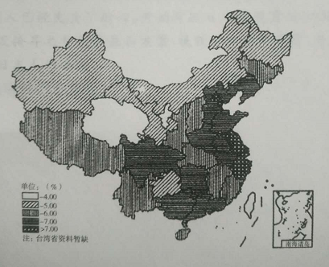
七、本题包括17-18题2个小题。（共20分）
下图是中国老龄化系数分布图
17.由图中看出哪几部分的老龄化系数最大？
18.简要回答统计地图的定义。

Slide 74
17.主要是东部沿海江浙一带，以及北京地区的老龄化系数最大。
18.统计地图是运用统计数据反映制图对象数量特征的一种图形。可形象地反映、揭示统计
项目和同一项目内不同统计标准间的同一性和差异性，以分析它们在自然和社会经济现象中的分布特征。主要表现各种社会经济现象的特征、规模、水平、结构、地理分布、相互依存关系及其发展趋势。

Slide 75
二、考情分析 （考试时间及题型分析）
（1）考试时间2小时45分钟
（2）满分100分 必答题60分，选答题40分
（3）考试题型
均为材料题，共五道，必答题三道，选答题（4选2）每道材料题下有2-4个小问题，故共有15道左右的小问题。

Slide 76
学生成长档案

Slide 77
学生成长档案
时间管理

Slide 78
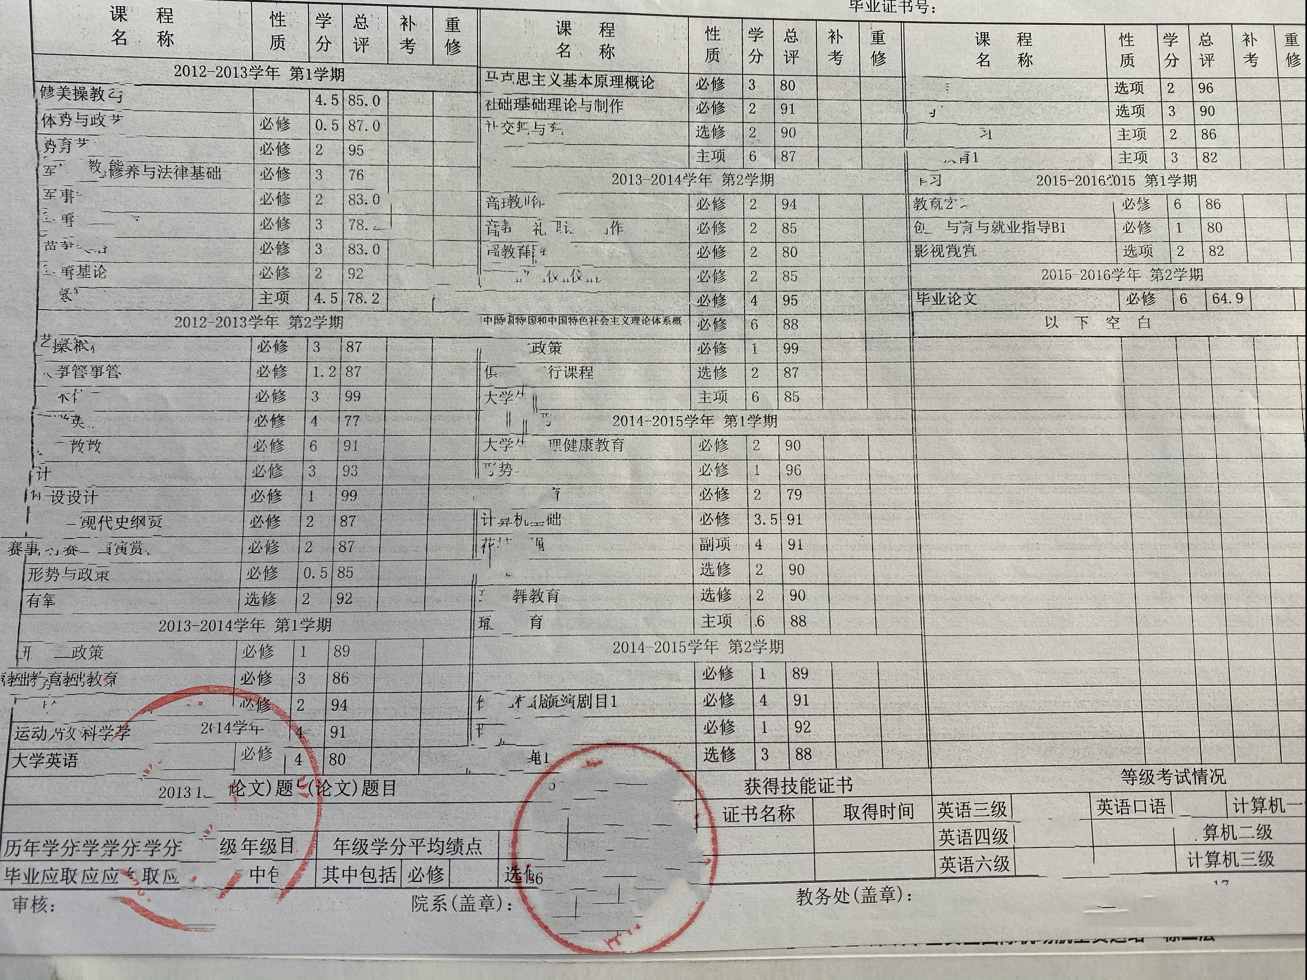
学生成长档案

Slide 79
学生成长档案
1.促进学习并获得技能
2.记录取得的进步
3.对未来就业，培训所创建的建立提供一套证明文件
4.评价自己的学习情况
5.定期检查成长档案，收集佐证材料来证明进步

Slide 80
学生成长档案
学生要具备的基本技能：
1.计划和组织技能
2.信息处理技能
3.沟通技能
4.合作技能
5.创造性技能
6.解决问题技能
7.技术技能

Slide 81
时间管理
以下五种情况在一个下雨天同时发生，请按先后选择排出顺序
1.有人敲门
2.收晒在外面的被子
3.电话响了
4.孩子哭了
5.关正在流水的水龙头

Slide 82
时间管理
1.列出任务清单
（1）任务的简要描述
（2）任务下达方
（3）任务完成日期
（4）任务完成方式
（5）与任务有关的其他人员
（6）各任务之间是否相互依存
（7）预期完成任务所需要的时间
2.为确定优先顺序作准备
3.对各任务进行排序

Slide 83
时间管理
ABC分类法
A类为紧急、重要任务（最高优先级）
B类为重要但不紧急的任务（次高优先级）
C类为看似紧急其实不太重要的任务（优先级最低）

Slide 84
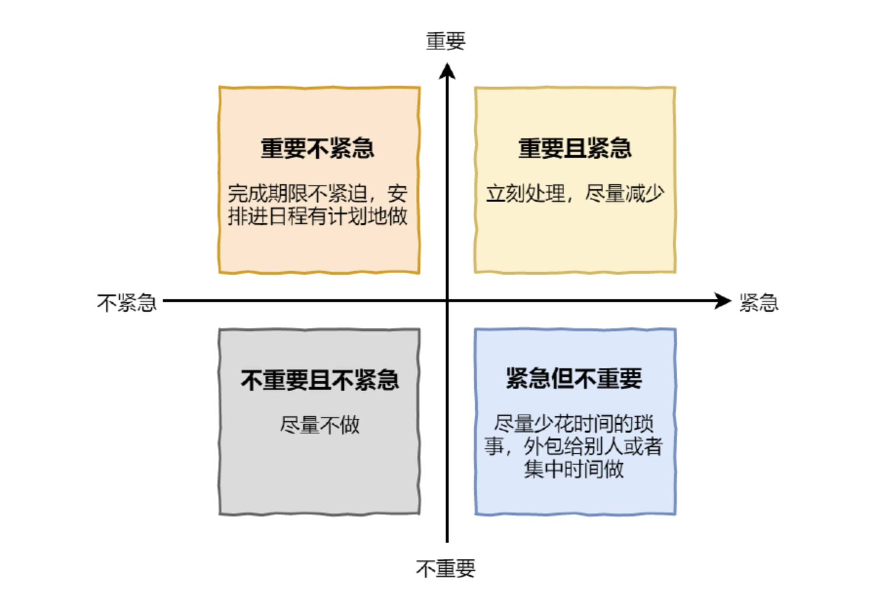
时间管理
时间管理矩阵

Slide 85
商务沟通的重要性

Slide 86
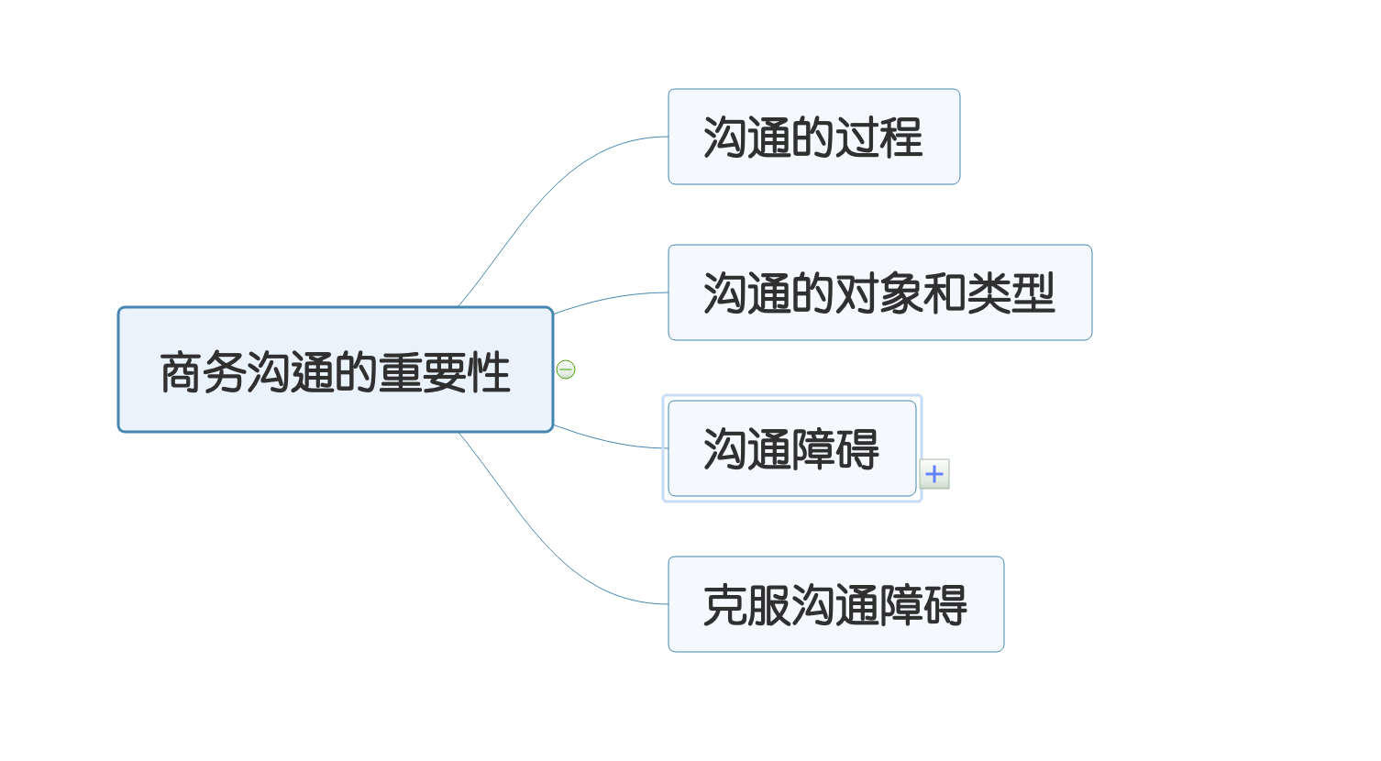

Slide 87
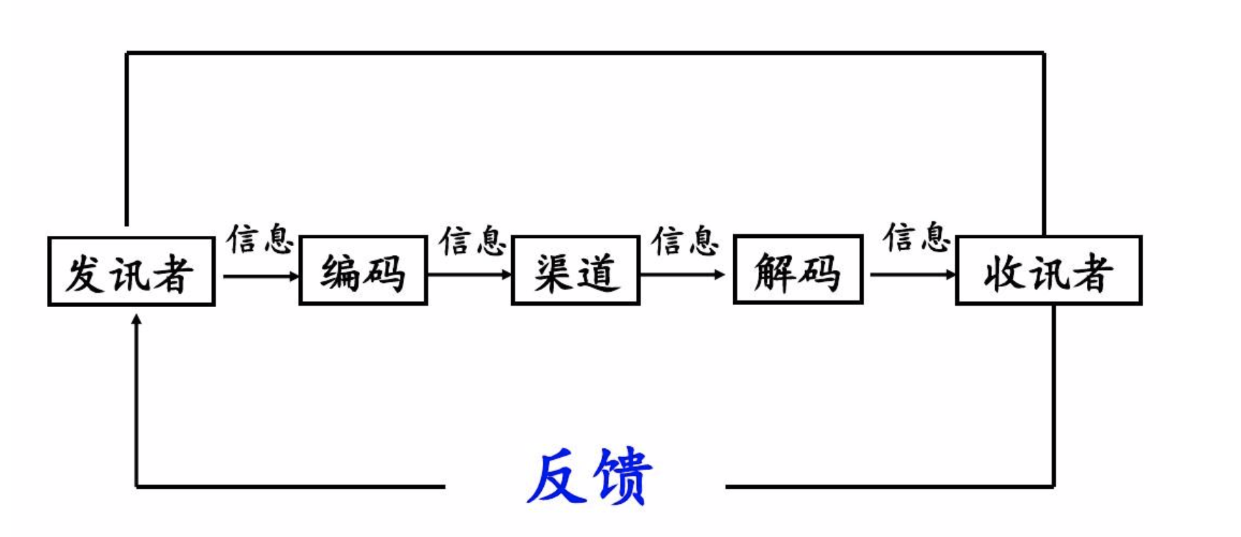
2.1第一节 沟通过程
沟通的过程

Slide 88
沟通的对象
内部：员工和股东
利益相关者
外部：顾客、供应商、当地社区、政府

Slide 89

沟通障碍

Slide 90
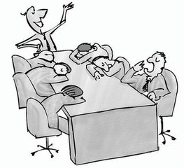
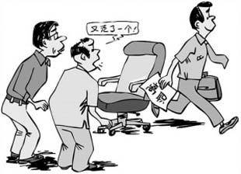
沟通障碍
效率低下
离职

Slide 91
沟通障碍
物理因素（外因）：干扰、距离、不良的设备、员工短缺、不良的工作环境
公司系统：组织架构不清晰、缺乏培训、监管不足、角色不明、无效的沟通系统
员工：语言障碍、行业术语、误解、故意扭曲、个人背景、受教育差异

Slide 92
2.4 克服沟通障碍
克服沟通障碍
考虑接收者的需要和理解能力；
确保表达清晰；
避免使用行业术语；
使用不只一个沟通系统
鼓励对话
缩短沟通链；
确保反馈；

Slide 93
沟通的方法和路径

Slide 94
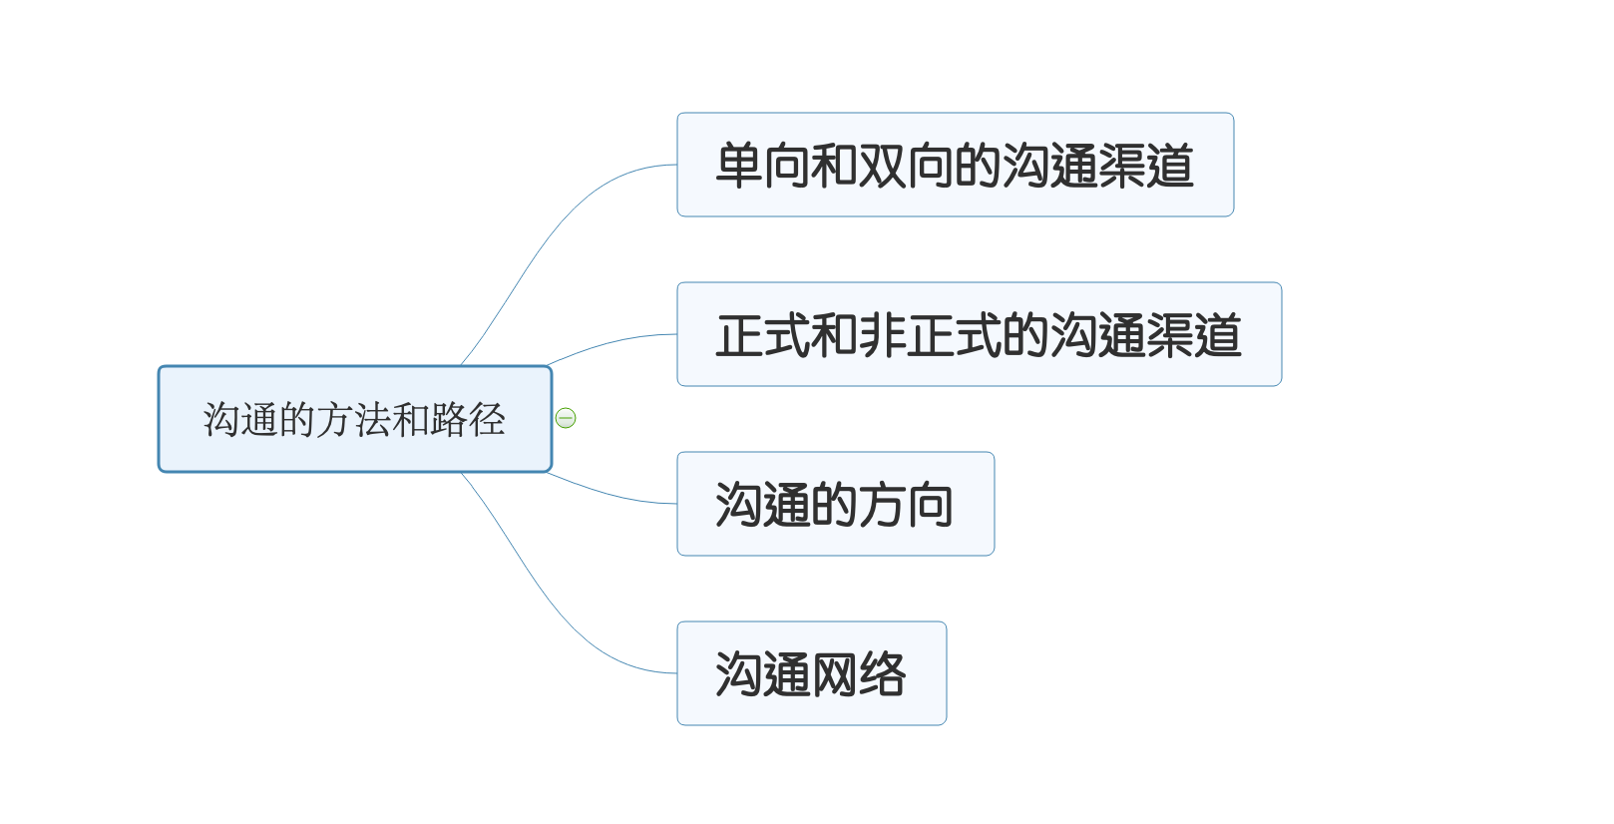

Slide 95
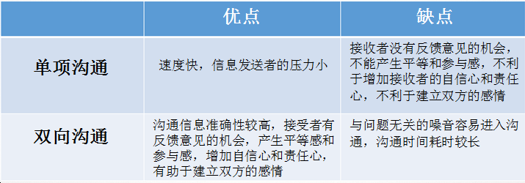
3.1第一节 单向和双向的沟通渠道
单向和双向的沟通渠道

Slide 96
正式和非正式的沟通渠道
 | 优点 | 缺点
正式 | 沟通效果好，比较严肃，约束力强，利于保密，权威 | 层层传递，较刻板，速度慢
非正式 | 形式不拘束，直接明了，速度快 | 信息不确切，易于失真、曲解，容易有小集团，小圈子

Slide 97
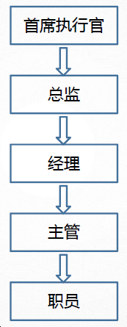
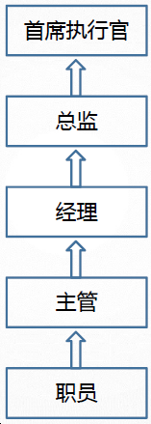
3.3第三节 沟通的方向
沟通方向
思考：
主要目的是什么？
优缺点？
Scene1： Scene2：
下行沟通
上行沟通

Slide 98
3.3第三节 沟通的方向
沟通方向
思考：
主要目的是什么？
Scene1： Scene2：
下行沟通
明确指令，提供任务。
上行沟通
反馈问题

Slide 99
3.3第三节 沟通的方向
沟通方向
Scene1： Scene2：
下行沟通
明确指令，提供任务。
上行沟通
反馈问题
命令链太长，沟通速度变慢
命令链中有人不在，系统将停止运转
沟通没有反馈
命令链中产生问题，没有检查系统
沟通渠道不顺畅
上级对下级意见不重视
下级缺乏主动反映意见的意愿

Slide 100
3.3第三节 沟通的方向
沟通方向
反馈问题——
传达命令——
协作——

Slide 101
3.3第三节 沟通的方向
沟通方向
 | 形式 | 优点 | 缺点
下行沟通 | 简报小组 员工会议 公告、通知 | 了解组织目标 明确指令 | 命令链太长，沟通速度变慢 命令链中有人不在，系统将停止运转 沟通没有反馈 命令链中产生问题，没有检查系统
上行沟通 | 联合咨询委员会 建议体制 工会渠道 申诉程序 纪律程序 | 了解员工需求 提高工作满意度 | 沟通渠道不顺畅 上级对下级意见不重视 下级缺乏主动反映意见的意愿
横向沟通 | 部门会议 协调会议 组织面谈 | 减少部门间工作矛盾 提高组织凝聚力 | 信息量过多造成多头管理混乱 个体差异性影响沟通的顺畅 滋生小道消息

Slide 102
3.4第四节 沟通网络
一、直线型下行沟通：老板告诉秘书， 秘书告诉经理， 经理告诉主管， 主管征询员工， 然后再逐级传递给老板。 链式
特点：
（1）由高级管理者启动
（2）不越级的直接传递
（3）逐级加入自己的想法
缺点：
（1）时间太长减缓决策
（2）缺少真正的双向对话
Notes:
特点：（1）由高级管理者启动（2）不越级的直接传递（3）逐级加入自己的想法
缺点：（1）时间太长减缓决策（2）缺少真正的双向对话

Slide 103
3.4第四节 沟通网络
二、领导分别给财务部， 销售部， 市场部的主管发信息， 要求回复结果。
轮式
这样的问题就在于， 这些主管反馈的只是自己部门的意见。
它有一个中央系统，是领导或者位于中心的协调者，能够加速沟通过程。
Notes:
轮式网络指的是信息沟通的控制性网络，信息经由中心人物同时向四周多线联系，但其他成员间互不沟通，因此中心人物是信息的发布点与汇集点，控制着整个信息网络。
轮式网络适用于某位核心领导者为中心的工作任务的场合。

Slide 104
3.4第四节 沟通网络
三、老板提出问题后， 销售部跟市场部讨论， 市场部跟财务部讨论， 财务部跟人力部讨论。老板无法参与的无效讨论。 环式
在环式结构中，小组中的每一位成员可以和结构中临近的那个人沟通。这里没有中心人物来协调活动，因此这个过程会很耗时，而且不确保问题被解决，难以形成有效的决策。
Notes:
在环式结构中，小组中的每一位成员可以和结构中临近的那个人沟通。这里没有中心人物来协调活动，因此这个过程会很耗时，而且不确保问题被解决，难以形成有效的决策。

Slide 105
3.4第四节 沟通网络
四、老板约了会， 把财务部， 销售部， 市场部， 人力部聚集到一起讨论得出结论。
全通道式
全通道式系统允许所有方向上的沟通。
这意味着所有个体或群体都可以互相讨论问题。在这个系统中，人们可以交流思想和观点，并对问题有更深入的理解。全通道式系统允许对复杂问题进行思考、讨论并得出结论。

Slide 106
 | 链式 | 轮式 | 环式 | 全通道式
特点 | （1）由高级管理者启动 （2）不越级的直接传递 （3）逐级加入自己的想法 缺点： （1）时间太长减缓决策 （2）缺少真正的双向对话 | 它有一个中央系统，是领导或者位于中心的协调者，能够加速沟通过程。 缺点： 这样的问题就在于， 这些主管反馈的只是自己部门的意见。 | 在环式结构中，小组中的每一位成员可以和结构中临近的那个人沟通。 这里没有中心人物来协调活动，因此这个过程会很耗时，而且不确保问题被解决，难以形成有效的决策。 | 全通道式系统允许所有方向上的沟通。 这意味着所有个体或群体都可以互相讨论问题。在这个系统中，人们可以交流思想和观点，并对问题有更深入的理解。全通道式系统允许对复杂问题进行思考、讨论并得出结论。

Slide 107
3.4第四节 沟通网络
正式和非正式
途径（路径）
沟通的途径和方法
单向和双向
‘Y’式（不常用）
链式
轮式
环式
全通道式
下行沟通
方向
上行沟通
沟通网络
（方式）
横向沟通
方法

Slide 108
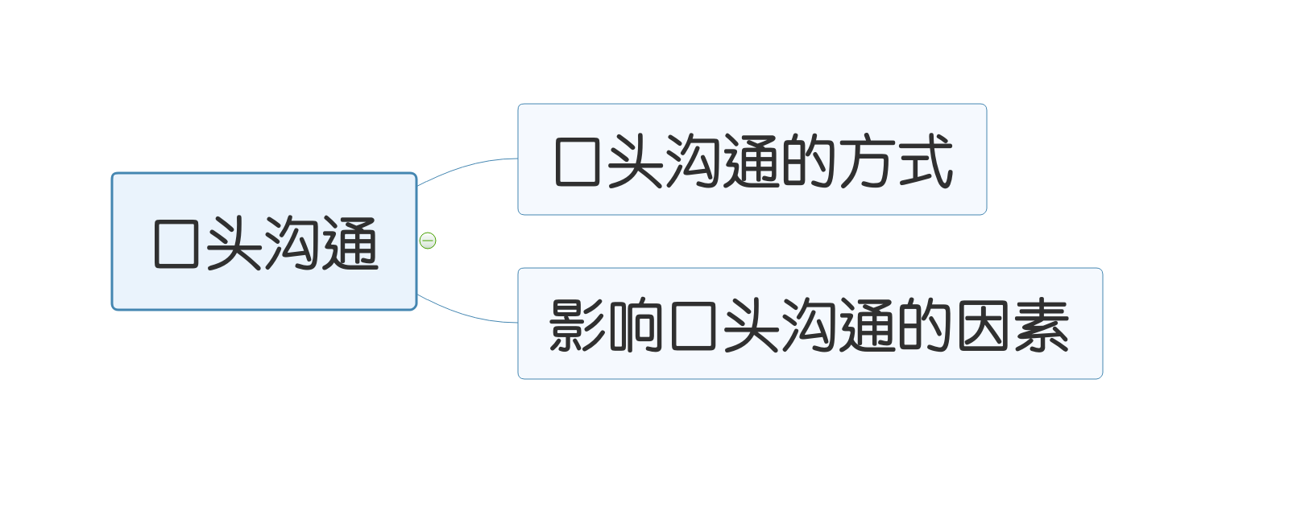

Slide 109
口头沟通方式
面对面
电话

Slide 110
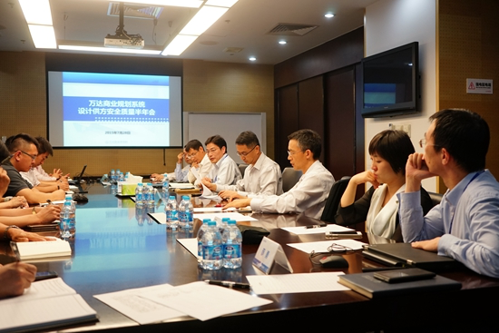
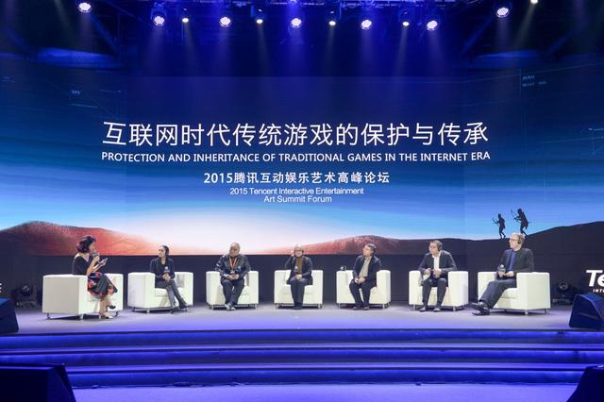
面对面
半正式会议（开放式论坛或者定期与管理团队见面，讨论任何被问及的问题）
正式会议
年度股东大会
特别股东大会
月度股东大会
非正式会面
偶遇，小道，传闻，信息不确切
Notes:
公开的交换和交流信息。

Slide 111
面对面
面谈：
有计划的和受控制的、在两个或以上的个体之间进行的、参与者中至少一人是带有特定目的的，在进行过程中包含了听和说的谈话活动。
特性：有计划，有目的，控制，双向，即时

Slide 112

面对面
电话
电话
接听电话：
1.迅速接听电话
2.问候对方并且给出公司名称
3.询问对方需要什么帮助
4.表述清晰
5.快速处理或者转给能提供答复的某人
6.记录谈话细节

Slide 113
面对面
电话
拨打电话：
1.知道自己要说什么
2.准备好所有需要的细心
3.知道想与谁说话
4.说话简明扼要
5.找的人不在，留言要清晰

Slide 114
4.2第二节 影响口头沟通的因素
沟通顺序
打开语言 角色互换 得出结论
语言
语气
倾听技巧
提问技巧
信息分析
有效的表达自己的观点
元信息沟通
暂缓判断

Slide 115
影响口头沟通的因素
4.2第二节 影响口头沟通的因素
说话的语气
语言
倾听技巧
提问方式
有效阐述观点
辅助语言
元信息沟通
暂缓判断
信息分析

Slide 116
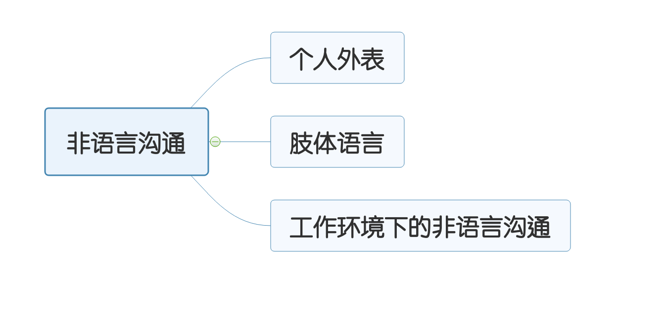

Slide 117
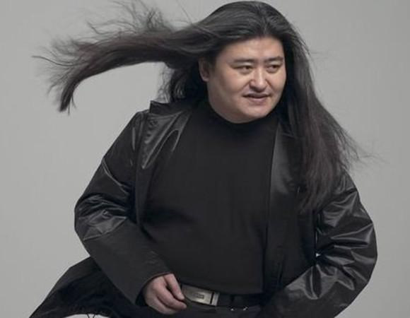



5.1第一节 个人外表
个人外表
1.仪容：卫生\头发\皮鞋\面部修饰\其他
2.表情
3.举止
4.服饰

Slide 118


2.1.2.2表情
5.1第一节 个人外表
个人外表
1.仪容：卫生\头发\皮鞋\面部修饰\其他
2.表情【精神外表/第二语言】
3.举止
4.服饰
1 初次见面：头部微微一点，行一注目礼
2 开始发言时：目光扫视全场
3 与人交谈时保持目光接触，结束时目光抬起
4 尽可能使目光保持同一高度，勿俯视、仰视或紧盯对方

Slide 119
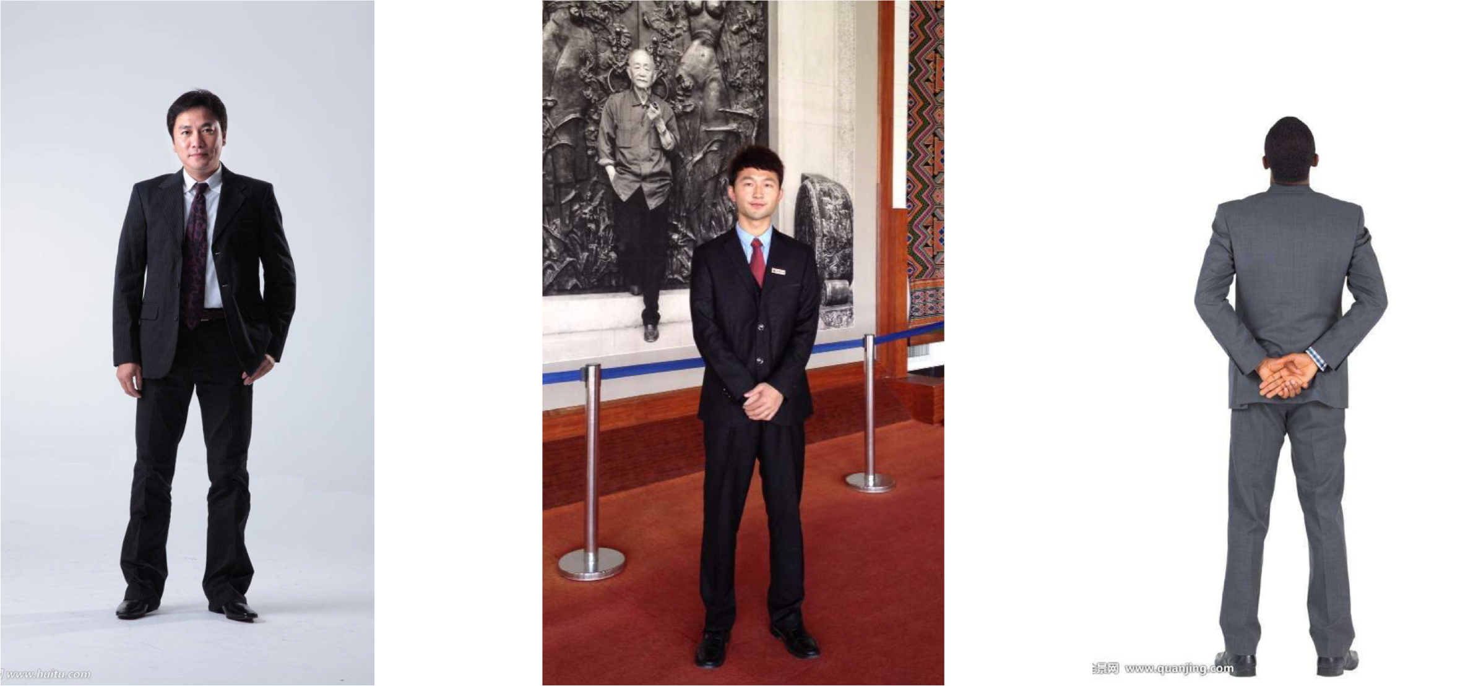
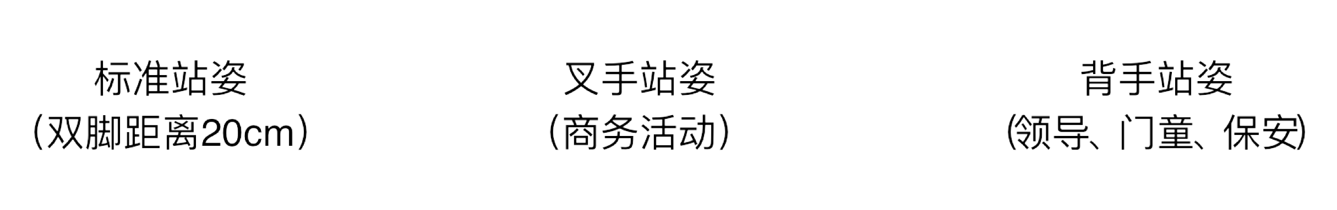
2.1.2.3举止
5.1第一节 个人外表
个人外表
1.仪容：卫生\头发\皮鞋\面部修饰\其他
2.表情
3.举止：站姿、坐姿、行姿、手势语、蹲姿
4.服饰

Slide 120
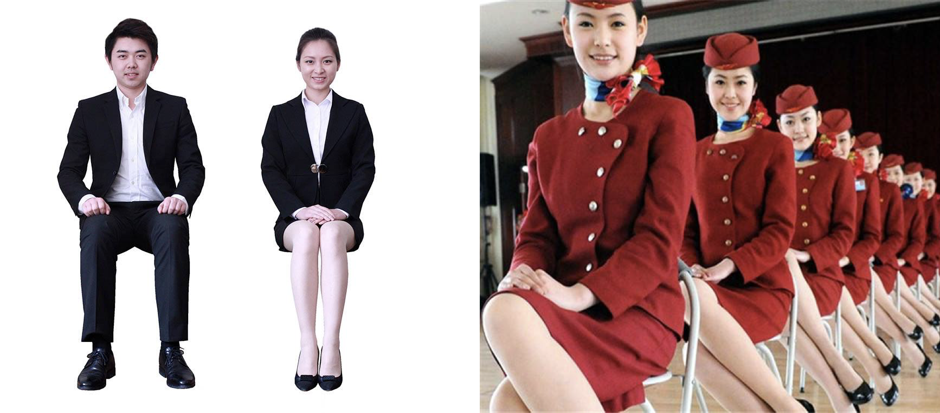

2.1.2.3举止
5.1第一节 个人外表
个人外表
1.仪容：卫生\头发\皮鞋\面部修饰\其他
2.表情
3.举止：站姿、坐姿、行姿、手势语、蹲姿
4.服饰
标准坐姿 重叠式坐姿
蹲姿

Slide 121

5.1第一节 个人外表
个人外表
1.仪容：卫生\头发\皮鞋\面部修饰\其他
2.表情
3.举止：站姿、坐姿、行姿、手势语、蹲姿
4.服饰
中国：“好”
英国澳大利亚新西兰：搭车
希腊：“滚蛋”

Slide 122



5.1第一节 个人外表
个人外表
1.仪容：卫生\头发\皮鞋\面部修饰\其他
2.表情
3.举止：站姿、坐姿、行姿、手势语、蹲姿
4.服饰：服装+饰品

Slide 123

5.2第二节 肢体语言
肢体语言
（1）灿烂的微笑；
（2）前倾的上身；
（3）互动的眼神；
（4）点头；
（5）张开的双臂。

Slide 124

5.2第二节 肢体语言
肢体语言
（1）缺乏目光接触；
（2）缺少微笑；
（3）弯腰驼背；
（4）交叉双臂；
（5）表现紧张；
（6）身体转离讲话者。

Slide 125
工作环境下的非语言沟通
接待员
接待区域
电梯
会见者

Slide 126
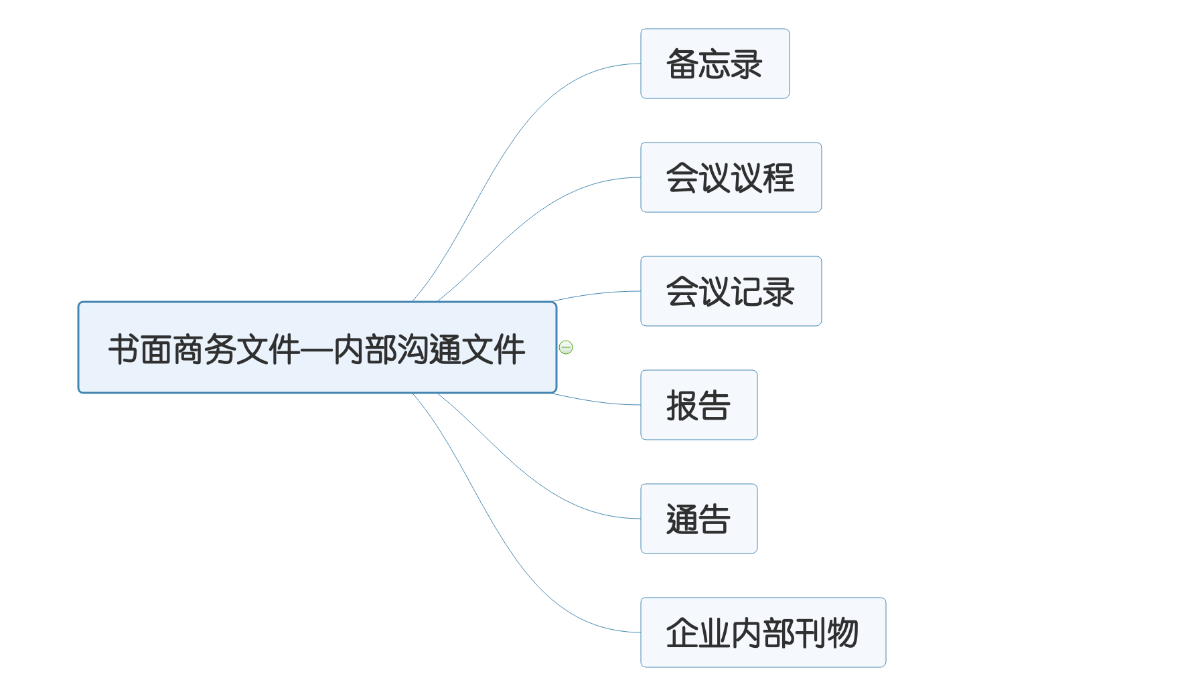

Slide 127
书面文档优缺点
优点 | 缺点
书面文档可以长期保存 书面文档适合陈述事实、表达意见、传递困难或复杂的信息，在发送前可以认真仔细的计划和文字推敲。 书面文档易于复制，可以将信息传递到更远的空间距离。 | 读者被动接受信息，缺乏交互性。 针对书面文档的不同载体，信息传递速度可能差别很大。 书面文档缺乏热情和个性，无法使用非语言沟通技巧辅助交流。

Slide 128
内部沟通
内部：
请假
汇报
收通知
会议
企业刊物
外部：
公司
公司
公司、个人
社会

Slide 129
6.1第一节 备忘录
公司名称
备忘录
发件人：
收件人：
主题：
正文：
日期：

Slide 130

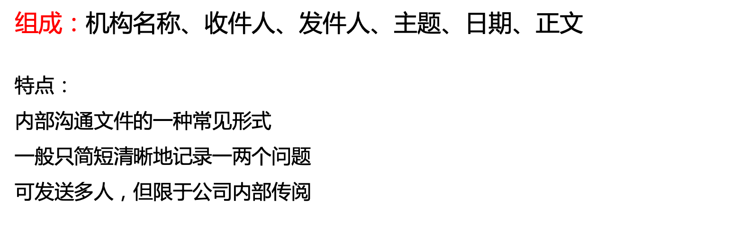
6.1第一节 备忘录
书面沟通的类型
内部：

Slide 131

内部沟通
报告
特定主题的正式的沟通形式。它是由某些人收集并研究资料，然后将其送达给那些为特定目的而要求收集并研究这些资料的他人或小组的一种书面沟通形式。

Slide 132
内部沟通
报告
用途：
以标准格式记录工作中的意外或因病缺勤等情况
提交调查研究结果和对后续行动提供建议
评估政策变更的可能性
是形成决策的依据

Slide 133
内部沟通
（1）标题页（组织名称、作者姓名、职位、主题）
（2）目录（使读者能够更容易理解报告）
（3）执行摘要（其目的是提供对该报告要点和建议的概述）
（4）授权范围（撰写报告的原因，也可以看做是报告的引言）
（5）程序（任务如何进行）
（6）研究结果（报告的主体，包括事实和数据，而且应当考虑证据或背景资料并详述任何潜在的选择。还应包括任何可能涉及的费用）
（7）结论（对研究结果的总结）
（8）建议（这里应就改进报告结果的方式提出建议。它应包含行动上的建议，以示应做什么，谁需要参与进来，参与进来的每个人特定的行动和职责，审查进展及特定活动的日期）
（9）附录（附录是某些读者需要的辅助材料，并不是每一位读者都必须阅读。它包含研究材料，附加的背景信息或是报告中被认为更为深入全面的部分）
报告

Slide 134
内部沟通
通告
通知
公司的群体员工：
为保障全体员工的合法权益，公司要求所有人必须参加社会保险。凡未办理参保手续的员工，请于8月31日前到公司人力资源部办理参保手续。

Slide 135
内部沟通
通告
特点：是用以告知员工有关他们可能感兴趣的某些事宜。通告可用来支持或批注已发送给员工的其他信息。
要素：
（1）不被用于批评或评论员工个体，而应用来提供那些可能影响到每个人的信息。
（2）必须是与当前问题相关的，而且没有失去时效，所以必须有人负责清除那些不再适用的通告。
（3）张贴在明显的地方

Slide 136
6.2第二节 会议议程
内部沟通
会议议程
会议议程是在组织的委员会会议上列出讨论的重要事项及讨论次序的一种内部沟通文件。

Slide 137
6.2第二节 会议议程
内部沟通
会议议程
特点：非常正式，由一位主席主持会议，一位秘书负责会议记录。
要素：
公司名称、与会人员、会议时间、会议地点、在会上讨论的重要事项及讨论的次序

Slide 138
6.2第二节 会议议程
1. 受邀而未能参加会议的人员对缺席会议进行致歉
2.对上次会议记录的确认。
3.讨论上次会议尚未解决的问题，或者报告上次会议所做决定的执行结果。
4.其他需要讨论的议题安排在会议议程中。
5.其他事项
6.确定下次会议的时间

Slide 139

6.2第二节 会议议程
内部沟通
会议议程
1，2，3，7，8必须要有

Slide 140
6.3第三节 会议记录
Ko Ki制造公司
健康与安全委员会会议
于2008年8月7日在委员会会议室举行
与会人员：D.Cheu女士，Y.Dong小姐，J.Jie先生，H.Lee先生，X.Lei女士，R.Leng小姐，Z.Ming先生，K.Wong先生
1.来自T.Tang小姐和Y.Zie先生的缺席致歉
2.对上次会议记录的确认
上次会议于2008年7月6日举行，会议记录已提交。Wong先生认为该记录有失准确。第4项声称委员会对任命一名新督察员的建议予以支持。Wong先生不认为委员会对此建议已达成共识。Jie先生同意上述说法，并补充说这件事应由要在这次会议上作报告的Dong小姐来调查。Dong小姐认同这是实情。其他与会者表示同意，并就更改会议记录以反映此情况达成一致意见。
3.由上次会议记录提出的问题
Dong小姐在报告中称，她已重新考虑再任命一名新督察员的必要性。她已向总经理咨询过，并且看到了现任督察员的工作负担。他们共同认为另任命一位督察员对公司是有益的。接下来，该建议得到委员会的支持。
内部沟通
会议记录

Slide 141
6.3第三节 会议记录
4.消防演练
Jie先生就上次消防演练做了报告。工厂在3分钟内完成人员疏散，速度之快是前所未有，对此他十分高兴。Leng小姐抱怨消防演习带来的扰乱，但其他与会者已提醒她举行演习不只是法定义务，而且万一发生火灾,这种演练很有意义。
5.急救证书
Lei女士报告称最近已经有4名员工被授予急救证书，至此公司每个部门持有急救证书的员工数目都已超过最低限度要求。委员会主席为此向Lei女士表示祝贺，同时建议将该消息传达给公司的公关部，看是否能够用它来为公司做宣传。
6.无烟政策的强制实施
Cheu女士报告了近期公司营业场所内强制实施禁烟令所引发的问題。委员会主席解释说这是公司的政策，并且员工必须戒烟。他要求由Cheu女士、Lei女士及Jie先生组成一个小组，举行会议并就违背该项政策者应采取的制裁措施提出建议。3人同意向下次委员会会议报告。
7.工业伤害
Leng小姐汇报，自上次会议以来没有出现工伤事故。
8.其他事项
Jie先生询问有关改进洗手间设施方面取得的进展。委员会主席允诺由他负责向建筑工人询问新的洗手间何时竣工，并向下次会议报告。
9.下次会议的日期及时间
会议同意下次会议定在2008午9月8日下午4点召开。

Slide 142
内部沟通
企业刊物
（1）有一个老龄员工专栏。
（2）设置专注于员工事宜的版块，提供诸如新员工任命、准备离职员工的详细信息，以及有关员工生日、婚礼等信息。
（3）关注运动及社交活动。内容包括所有员工运动队的比赛成果以及员工个体的比赛胜利。
（4）开辟杰出员工专栏，无论这种表现是在工作上，还是在工作之外。
（5）设置讨论专区，讨论人们关注的工作方面的问题。
（6）关注公司未来可能发生的变化
（7）由组织支持的任何慈善事业的详情
（8）关注一两场比赛
时事通讯是企业内部刊物的一种类型，但是它倾向于关注相关的工作和社会话题，如新产品、有关企业的问题、出生、死亡、升职和退休。

Slide 143
内部沟通
企业刊物
特点：传播企业信息的一种方式；分发给员工
要素：企业内部刊物必须做得尽可能有趣

Slide 144
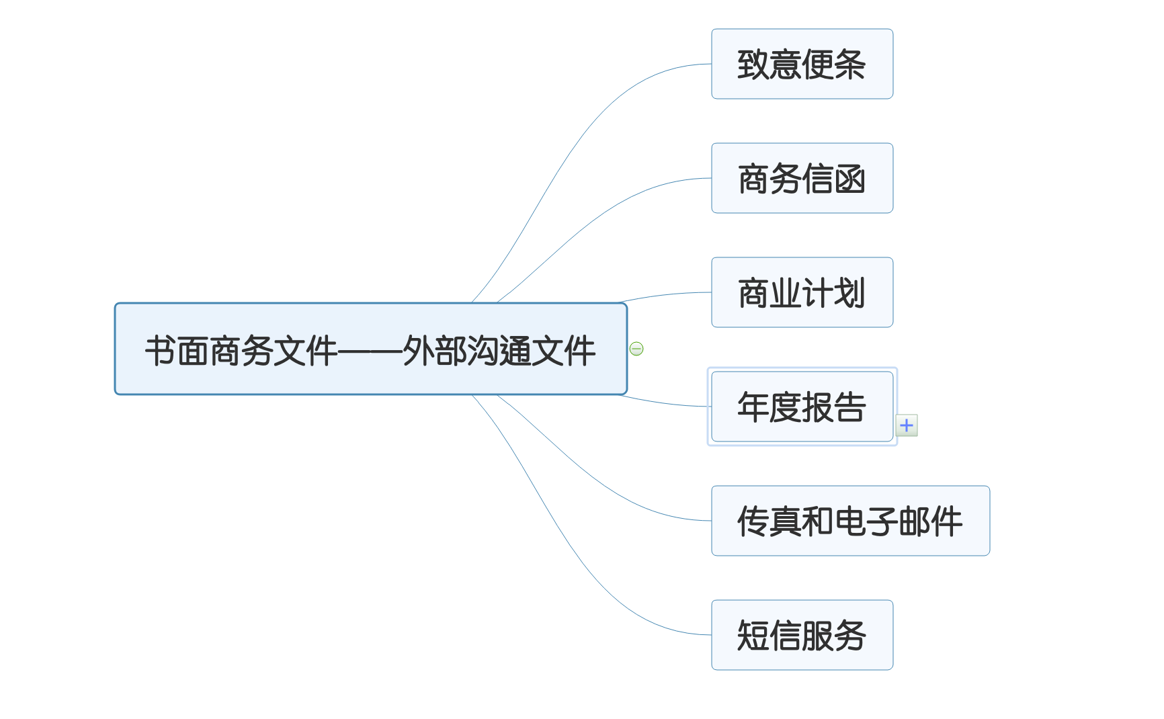

Slide 145
外部沟通
组织内部的人员与其组织外部的利益相关者进行沟通时所采用的书面方式。
外部沟通影响他人对组织的看法，因此它具有公关职能。所以，外部沟通应尽可能展现组织最好的一面

Slide 146
外部沟通

Slide 147
外部沟通
致意便条
普通的手写的礼节性问候
没有必要使用信件时所使用的一种外部商务沟通文件。它只是包含公司名称及一条礼节性的短信。

Slide 148
外部沟通
致意便条
谨向您致意
礼节性的短信
一条短信息
经办人自己的名字

Slide 149
外部沟通
致意便条
（1）组织名称
（2）一条礼节性的短信
（3）手写体的经办人的名字
（4）一条短信

Slide 150
7.2第二节 商务信函
外部沟通
商务信函
什么要的情况下会发商务的信函？
1.提供或寻求信息
2.确保一些事情已经完成
3.与客户及供应商保持或发展良好的关系

Slide 151

7.2第二节 商务信函
外部沟通
商务信函
发件人公司名称
地址
公司电话
电子邮箱
归档号
日期
收件人的姓名
收件人的地址
收件人（如亲爱的李先生）
标题
正文内容
您真诚的
（发件人姓名手写体）

Slide 152
外部沟通
商业计划
公司当前的状况以及对未来的发展的阐述，需要依据当前的数据进行预估。

Slide 153
外部沟通
商业计划
公司
商业计划
经营目标
销售与市场营销
生产
资源需求
资金方面的数据

Slide 154
外部沟通
年度报告
年报的使用者：年报的使用者一般是公司内部和外部的利益相关者。
英国公司年报的内容：根据英国1985年《公司法》的要求，英国公司必须提供其年度报告。
应该包括以下特定事项：① 年度账目——利润表、资产负债表。② 账目相关记录。③ 董事会报告对公司整体经营状况进行讨论与分析，介绍公司投资情况，披露本次利润分配预案。④ 审计报告。⑤ 任何与既定会计原则所有不符之处都需要列出，并说明原因。⑥ 员工的平均人数和工资薪金水平，以及社会保障和养老金费用。⑦ 董事详情。

Slide 155
外部沟通
年度报告
中国上市公司年报的内容
中国上市公司公布的年度报告应该包括以下内容：① 重要提示及目录；② 公司基本情况简介；③ 会计数据和业务数据摘要；④ 股份变动及股东情况；⑤ 董事、监事、高级管理人员和员工情况。⑥ 公司治理结构；⑦ 股东大会情况简介；⑧ 董事会报告；⑨ 监事会报告；⑩ 重要事项；⑪财务报告；⑫ 备查文件目录。
中国上市公司年报的披露方式
投资者可以通过上海证券交易所网站、深圳证券交易所网站或百度财经、和讯、新浪财经等股票门户网站阅读年报。

Slide 156
外部沟通
年度报告包含内容
注明与既定会计原则不符之处，并说明原因
雇员平均人数、其工资和薪金总数以及社会保障和养老费用
董事长实际薪酬
董事们的薪酬总额
解除董事职务而支付的补偿金
像董事发放的贷款
董事在公司的交易中获得的物质利益
董事在公司股权和债券方面的利益
审计师开展审计工作及其他服务而支付的酬金（资产负债表/利润表）

Slide 157
商务沟通
内
外
备忘录
报告
通知
会议议程
会议记录
企业内刊
传真电子邮件、短信
致意便条
商务信函
商业计划
年度报告

Slide 158
公司名称
备忘录
发件人：
收件人：
主题：
正文：
日期：

Slide 159
会议议程
1，2，3，7，8必须要有

Slide 160
7.2第二节 商务信函
外部沟通
商务信函
发件人公司名称
地址
公司电话
电子邮箱
归档号
日期
收件人的姓名
收件人的地址
收件人（如亲爱的李先生）
标题
正文内容
您真诚的
（发件人姓名手写体）

Slide 161
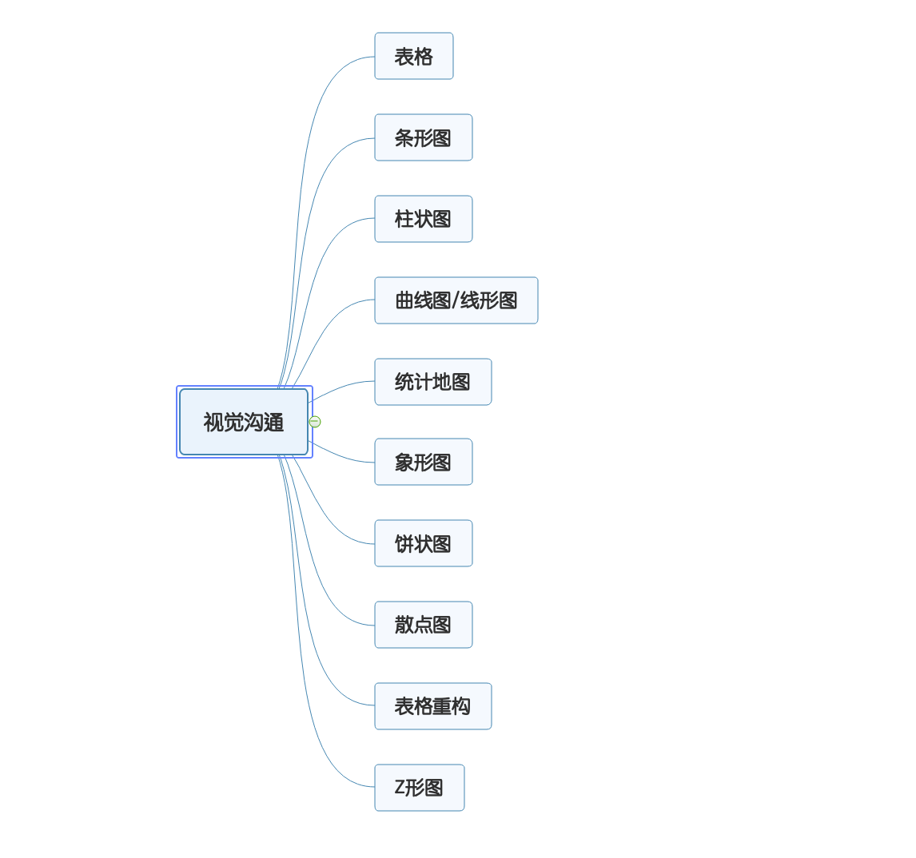

Slide 162
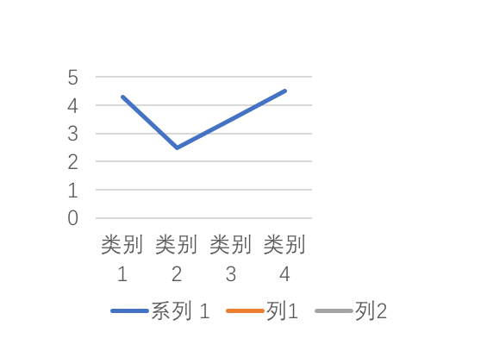
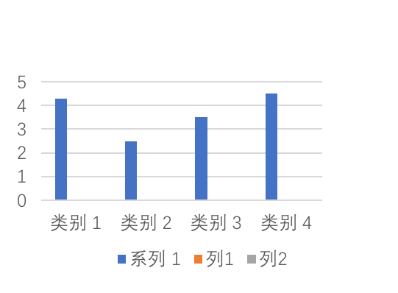
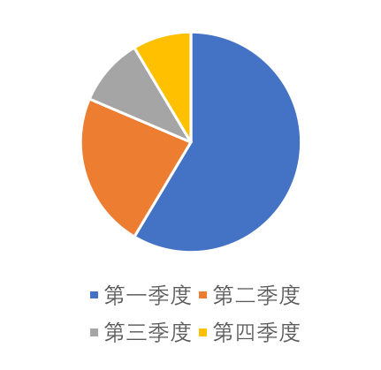
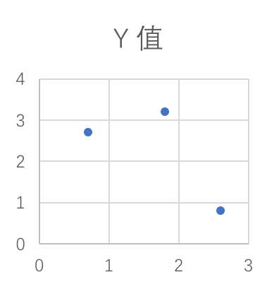
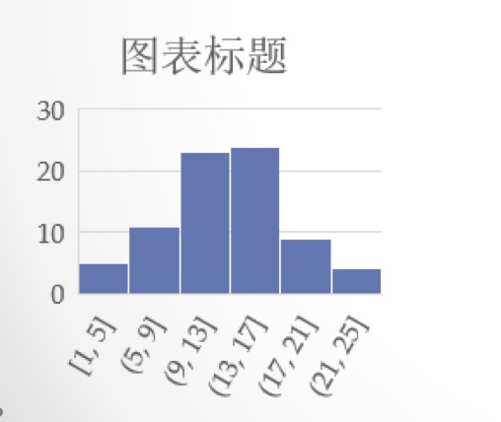
视图

Slide 163

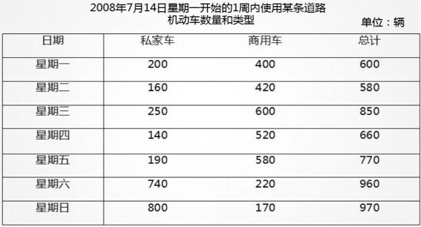
8.2第二节 表格
优点：一目了然，直观清晰
缺点：看不出数据之间的关系

Slide 164
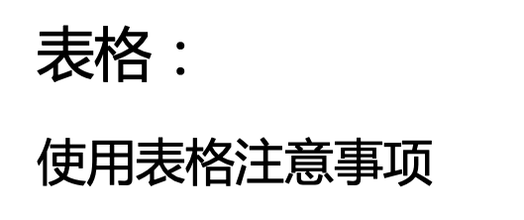
8.2第二节 表格
① 清楚罗列每栏的标题，如果有必要，使用子标题。
② 使用常见、易懂的单位，清楚地指出使用的单位。
③ 每一列所有内容的单位要统一，简单明了。
④ 用空行或额外间隔分离栏或行，使图表容易阅读。
对于复杂的图表，考虑用暗色或对比色每隔一行或一列突出一下。
⑤ 需要时，提供行或列的总数或平均数。

Slide 165
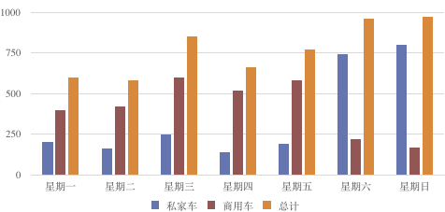
条形图
8.3第三节 条形图
优点：很容易看出变量的变化趋势，易于比较数据之间的差别
缺点：不能看出数量的具体值，丧失了数字的精准性

Slide 166
8.3第三节 条形图
条形图步骤：
1.画出两条相互垂直的射线。注明每个直线所表示的内容。
2.在水平射线上适当分配条形的位置没确定组数和组距。
3.在垂直射线上根据书的大小具体情况，确定单位长度表示多少。
4.按照数据的大小画出长短不同的直条。

Slide 167
8.4第四节 柱状图
柱状图
司机年龄段 | 司机的数量
17—20 | 300
21—30 | 600
31—40 | 660
41—50 | 700
51—60 | 500
60以上 | 300

Slide 168
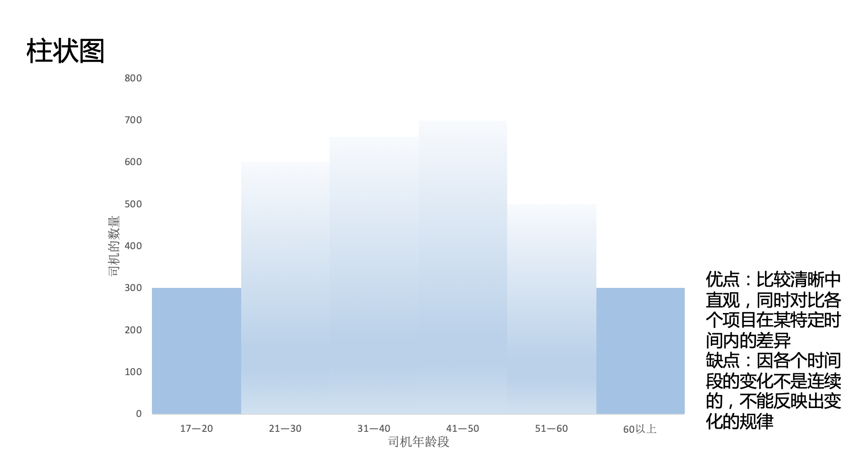
8.4第四节 柱状图

Slide 169
曲线图/线形图
某公司主要产品是计算机，历年计算机销售额为：
2001年 500万元， 2002年 550万元， 2003年 600万元， 2004年 580万元，
2005年 620万元， 2006年 700万元， 2007年 680万元， 2008年 730万元，
2009年 750万元， 2010年 770万元， 2011年 800万元 除此之外，该公司还有计算机维修服务，该项收入历年如下：
2001年 | 38万元， | 2002年 40万元， 2003年 42万元， 2004年 45万元，
2005年 | 43万元， | 2006年 47万元， 2007年 50万元， 2008年 52万元，
2009年 | 56万元， | 2010年 57万元，2011年 59万元

Slide 170
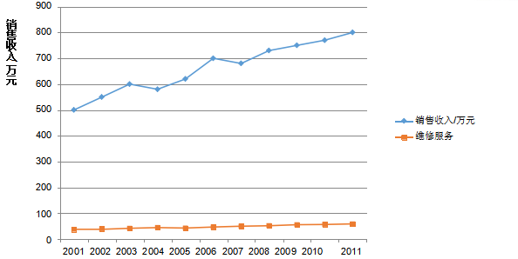
优点：可以清晰的看出数据的变化
缺点：在一个以上非独立变量时存在过多信息的危险，使得图示难以理解
Notes:
折线图分为简单的折线图、复合折线图和分隔的复合折线图三种。
折线图可以显示随时间而变化的连续数据，反映两个或多个变量时间的趋势变化或说明其关系。
适用于显示在相等时间间隔下数据的变动趋势。

Slide 171
统计地图
统计地图是生动展示有关特性的地理分布特征的一种方法。
目前统计地图广泛应用于人口、工业、农业等各个社会经济部门，并采用计算机辅助制图方法

Slide 172
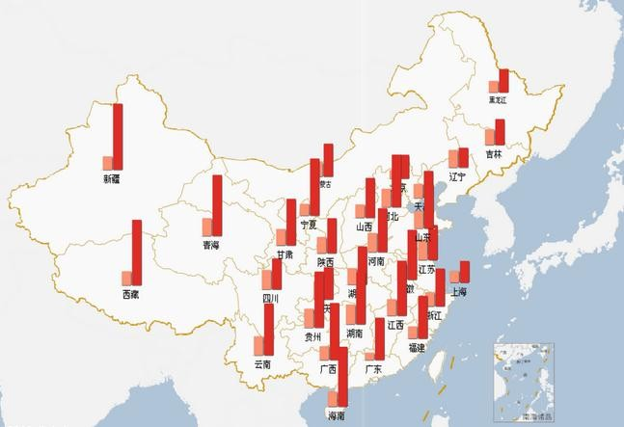
各地区人口出生率和死亡率（xx年）
统计地图

Slide 173
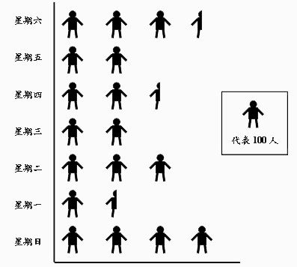
象形图
象形图是一幅图片或者一系列图片，以一种简单的方式成功地传递信息。
观 看 海 狮 表 演 游 客 数 量 统 计 图
优点：形象直观
缺点：应用范围有限，对于数据趋势等方面理解比较困难

Slide 174

2015年年末各年龄段人口比重图
17%
14%
15~59岁
60岁以上
0~14岁
69%
Notes:
17%*360

Slide 175
饼状图 饼状图可以展示整体中的部分是如何分配的。 优点：可以一目了然地显示比例情况。

Slide 176
饼状图 1.不能将饼状图分割成太多部分，那样会很难看清楚 2.饼状图可以使用不用颜色来区分各个部分，以产生更好的视觉效果 3.图中需要使用与不同部分数据相适应的图例，以便识别

Slide 177

散点图
正相关/负相关/无相关性
散点图通常用于显示和比较数值，考查两个变量之间的关系，如营业额和利润率。
散点图也被称为XY散布图，都是一个变量沿x轴划分，一个沿y轴划分。
Notes:
散点图通常用于显示和比较数值，考查两个变量之间的关系，如营业额和利润率。散点图也被称为XY散布图，都是一个变量沿x轴划分，一个沿y轴划分。

Slide 178
表中数据显示了某服装店一周内的售卖情况。请通过散点图分析销售数据是否存在某种趋势？
一 周 内 每 天 各 时 段 商 店 销 售 物 品 数 量
时间 | 周一 | 周二 | 周三 | 周四 | 周五 | 周六 | 周日
9~10 | 0 | 0 | 1 | 2 | 2 | 3 | 2
10~11 | 1 | 2 | 2 | 3 | 5 | 6 | 5
11~12 | 2 | 2 | 3 | 3 | 6 | 7 | 6
12~13 | 4 | 5 | 5 | 4 | 6 | 8 | 5
13~14 | 2 | 4 | 5 | 5 | 5 | 9 | 7
14~15 | 3 | 3 | 4 | 5 | 6 | 8 | 6
15~16 | 5 | 4 | 4 | 6 | 6 | 7 | 6
16~17 | 5 | 5 | 6 | 6 | 7 | 8 | 7
17~18 | 6 | 6 | 6 | 5 | 8 | 7 | 5

Slide 179


Slide 180

Z形图

Slide 181
Z形图
优点：
易于显示数据变化趋势以及变化幅度，可以直观的反映这种变化以及各组之间的差别。在显示数据变化情况方面是十分优秀的。
缺点：
不能直接给出具体数据

Slide 182
 | 表格 | 条形图 | 柱状图 | 曲线图 | 象形图 | Z型图
优点 | 一目了然，直观清晰 | 很容易看出变化趋势，易于比较数据之间的差别 | 图形显示的比较清晰、直观 能同时对比各个项目在某特定时间内的差异 | 可以清晰的看出数据变化的规律 | 很好的解决了人对成堆数据的困惑 有时还包括幽默元素，能够令大多数人接受 很容易看出数据时间的变化 图形形象、直观 | 易于显示数据变化趋势以及变化幅度，可以直观的反映这种变化以及各组之间的差别
缺点 | 不能一眼看出变化趋势 | 不能快速地看出数量的具体值。 不能准确读出数值，因此丧失了数字的精准性 数据的总值也没有在图中显示出来 | 对于单个项目来说，因各个时间段的变化不是连续的，所以不能反映出项目的变化的明显差异及变化规律 | 在一个以上非独立变量时容易存在包含过多的信息的危险 | 应用范围有限，对于数据趋势等方面理解比较困难 | 不能直接给出具体的数值

Slide 183
考试建议：
1、阅读考试说明。
2、合理安排时间。
3、选择要回答的问题。
4、明确问题的确切要求
5、检查好考试用品：准考证、身份证、铅笔、尺子、黑色的中性笔、脑子

Slide 184

THANK YOU

